Slide 1

基于WebGL的三维地质建模及可视化方法研究Research on 3D Geological Modeling and Visualization Methods Based on WebGL
汇报人：柯峻伟
指导教师：郝多虎
2025年3月19日

Slide 2
01 研究背景及研究内容
目录
02 三维地质模型构建
03 三维地质模型可视化
04 应用实例
Content
05结论与展望

Slide 3
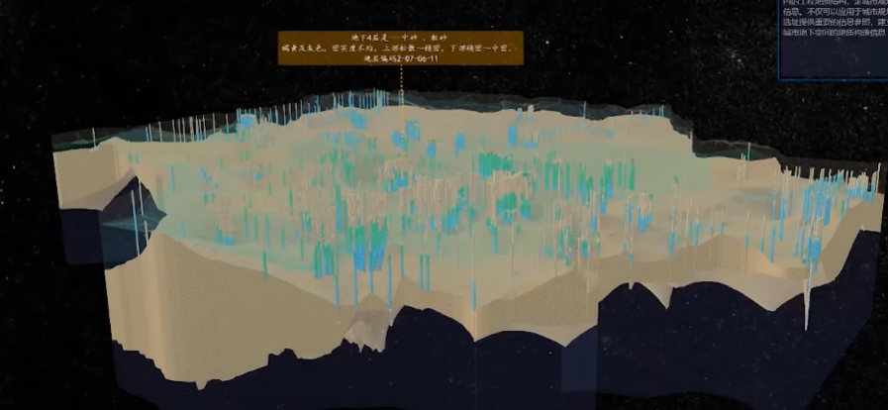
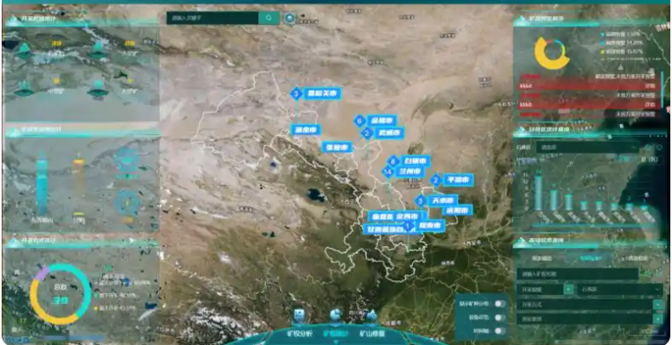
研究背景及意义
数字化、信息化、网络化是当今时代发展的大趋势，地质模型可视化成为地质领域的研究热点之一。
传统的三维地质数据可视化软件大多停留在C/S模式，跨平台能力不足且费用高昂，难以满足地质信息便捷快速的传递要求。
基于WebGL的可视化方法跨平台能力强、可视化性能性好且成本低，方便了科学研究以及数据共享。
当前项目中矿井监测监控、地质保障和数据中控等平台均采用了基于Web技术的架构，但面向三维地质建模领域，缺少相适应的可视化技术及平台。

Slide 4
国内外研究现状
三维建模及可视化研究现状
研究人员 | 时间 | 研究内容
Simon Houlding | 1994 | 最早提出三维地学建模概念，引发国际地质界对三维地质建模方法、数据处理技术及系统实现等方面的广泛关注与深入研究。
国内学者 | 近年来 | 主要结合钻孔、地质剖面和地震反射等多源数据，采用三角网（TIN）和规则网格方法，开发如3DGIS等自主软件，但智能化程度与数据处理规模仍有不足。
欧美学者 | 近年来 | 广泛采用隐式建模、有限元和有限差分数值模拟、地质统计学以及机器学习方法，提高复杂地质构造的表达能力与计算效率。
GOCAD、Petrel、Leapfrog软件（国外） | 近年来 | 采用先进算法和智能化技术，广泛应用于石油勘探、矿产资源评估与地下空间规划，突出复杂地质构造和大数据处理能力。
国际研究 | 近年来 | 开展三维地质模型不确定性分析，融合贝叶斯推理和蒙特卡洛模拟方法，定量评估模型精度，提升地质预测可靠性，推动建模自动化、智能化发展。

Slide 5
国内外研究现状
三维可视化平台研究现状
研究人员 | 时间 | 研究内容
澳大利亚Micromine公司 | 90年代 | 开发Micromine地质软件，具备优秀动态管理能力，涵盖从地质勘探到矿山生产全过程。
加拿大Gemcom公司 | 90年代 | Surpac三维矿业软件，面向数字矿山，集矿产资源预估、采集及生产全过程功能，成熟但价格高、英文界面有一定门槛。
中地数码 | 近年来 | MapGIS K9工具，国内测绘领域广泛使用，三维地质建模能力突出，在城市规划、土地利用等领域应用广泛。
北京龙软科技 | 近年来 | 龙软GIS软件，广泛应用于国内煤炭行业，集成地测空间管理、采矿辅助设计和煤矿生产在线管理系统，市场占有率高。
Cesium、Three.js | 近年来 | 基于WebGL的高性能实时渲染框架，提供三维地质数据展示技术，融合虚拟现实(VR)、增强现实(AR)和人工智能技术，表现出明显优势。

Slide 6
研究内容
根据地质数据特点，对三维地质模型构建方法进行研究。采用约束Delaunay三角剖分方法，通过相交断层边界计算方法，进行复杂断层模型网格化和地层数据网格化，实现地层模型、断层模型、钻孔模型等构建。
研究WebGL可视化技术，设计三维可视化场景构建方法；对地质模型纹理映射技术进行研究。探讨射线追踪、模型多维观察、巷道漫游等交互功能实现原理，为系统交互功能提供理论依据。
设计系统的整体架构和功能模块。研究WEB段的地质三维可视化系统，并针对地层模型渲染以及大量数据渲染性能进行优化；实现地层间距分布计算功能以及在三维场景中的交互功能。
以某矿区实际地质数据为案例，构建三维地质模型并进行可视化展示，分析系统在地质勘探、矿山开采等方面的应用价值。
Notes:
由事件识别的研究现状可知，自动识别研究的关键点在于如何在大量复杂数据中快速识别震相；以及如何利用多站方法改进深度学习模型在相位拾取中的性能，因此考虑使用能够实现相邻台站间交换信息的图神经网络进行自动识别研究，
因此第一部分微震事件自动识别研究的主要研究内容包括：
为多台站数据设计合理的图结构作为神经网络的输入；收集大量带准确标签信息的微动信号作为神经网络的训练数据；利用图神经网络构建不同震相之间的时间关系，针对微震监测的信号特点，设计有效的图神经网络事件识别模型

Slide 7
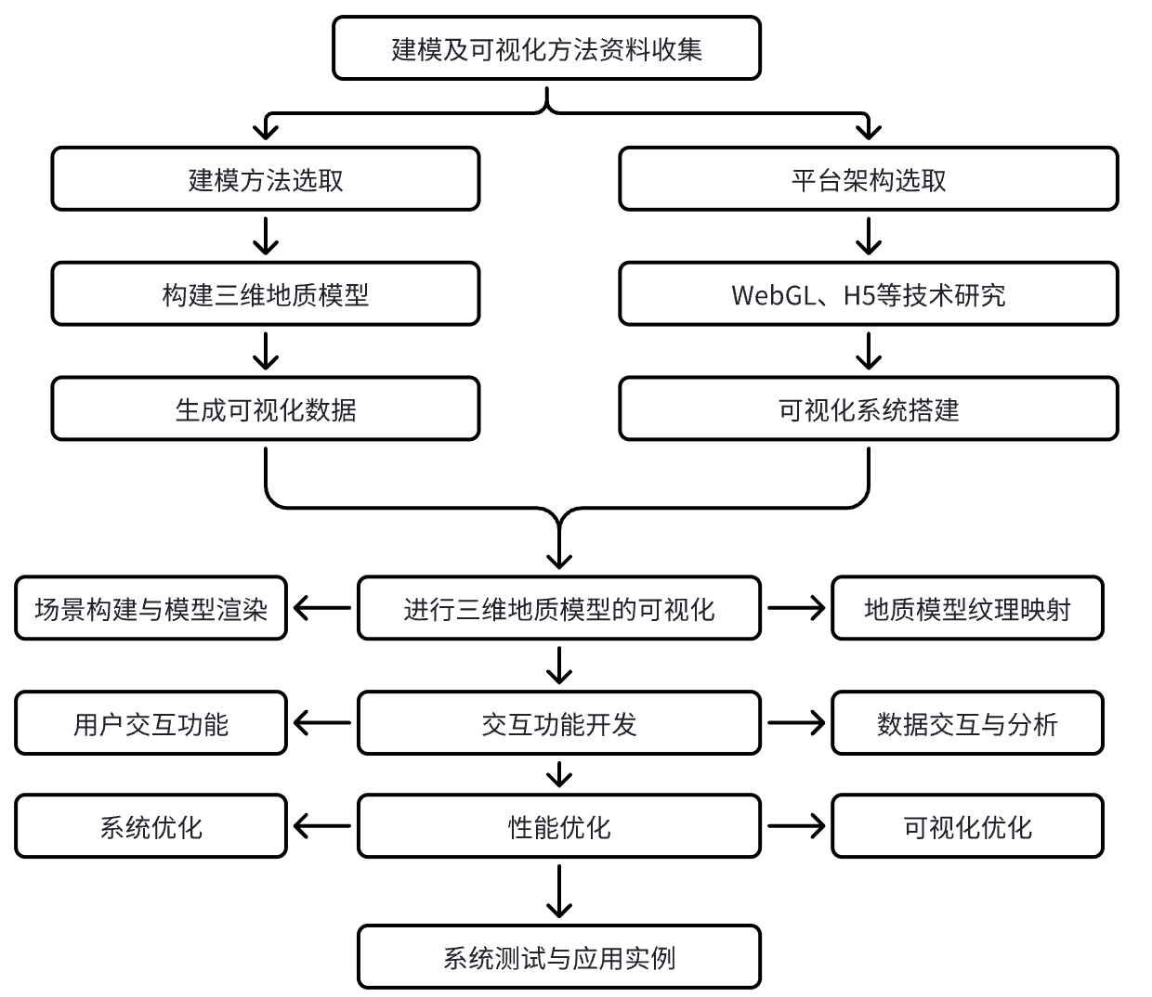
技术路线

Slide 8
01 研究背景及研究内容
目录
02 三维地质模型构建
03 三维地质模型可视化
04 应用实例
Content
05结论与展望

Slide 9
三维地质模型构建
1. 约束Delaunay 三角剖分方法
通常的增量 Delaunay 算法可分为以下 4 步：
1）构造包含所有给定特征点集 P 的超三角形
2）依次插入点集 P 中顶点 V，定位顶点所在三角形
3）通过边翻转方式在三角形网格中维护 Delaunay 性质
4）设置的约束条件，移除约束外边界外部和约束内边界内部的三角形

Slide 10
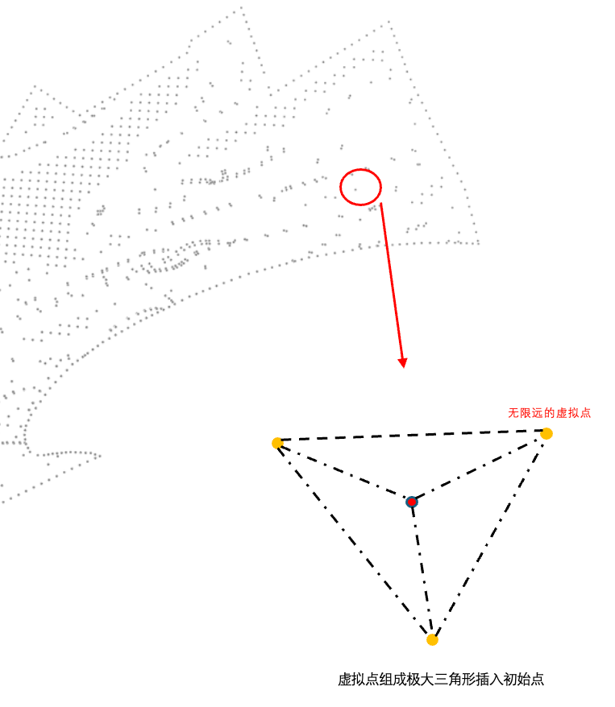
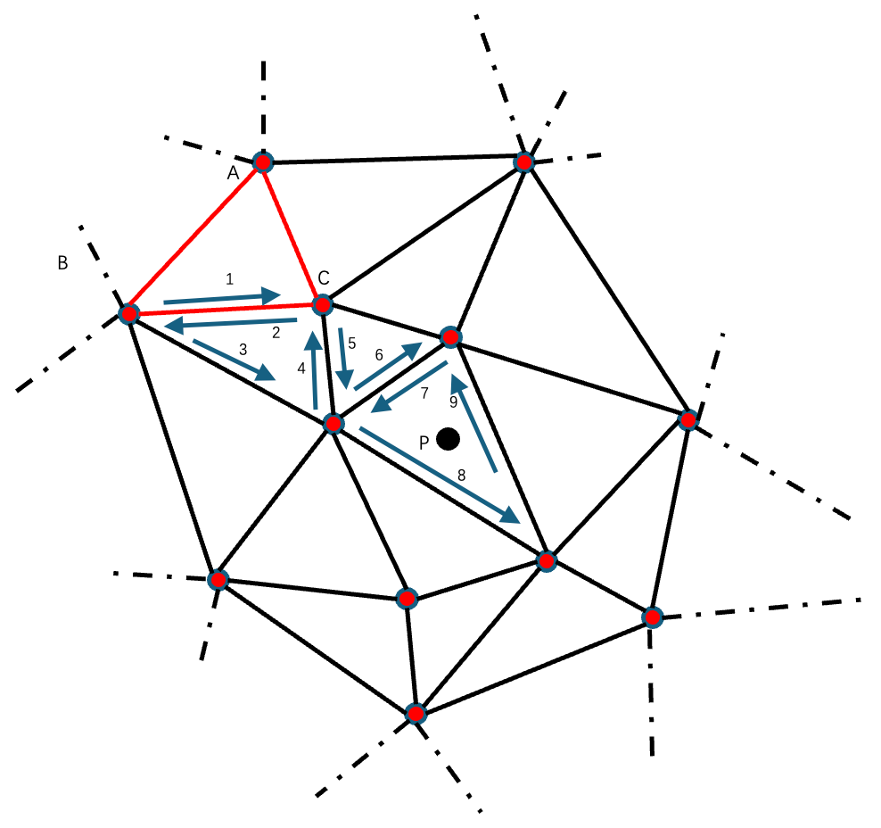
三维地质模型构建
1）初始化网格
2）定位三角形

Slide 11
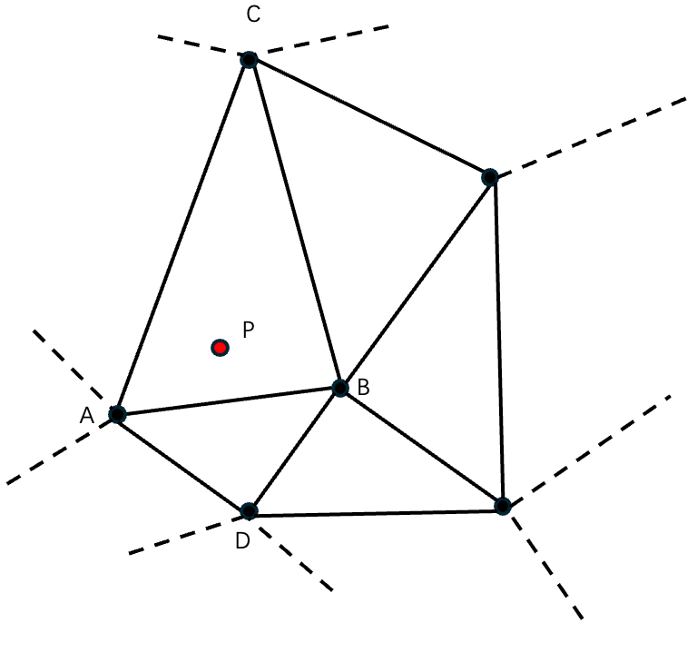
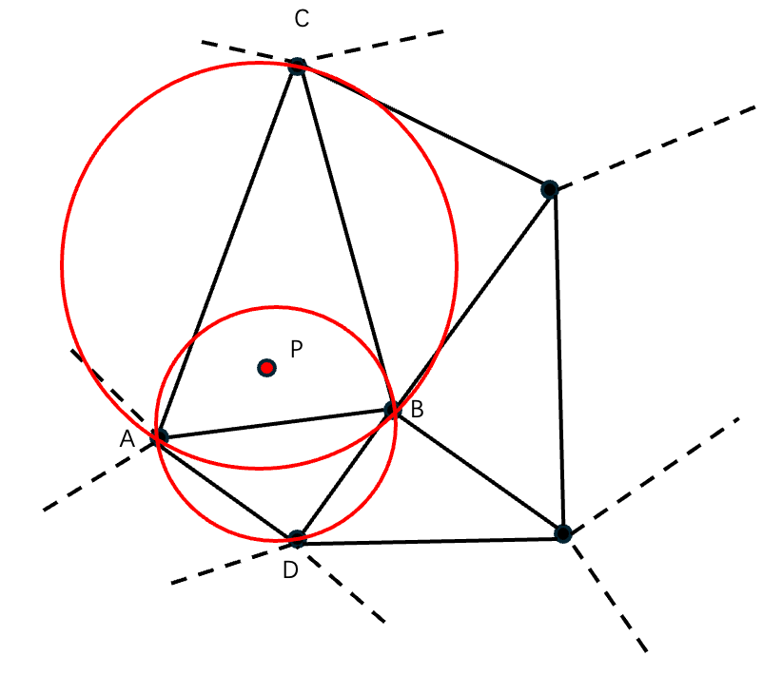
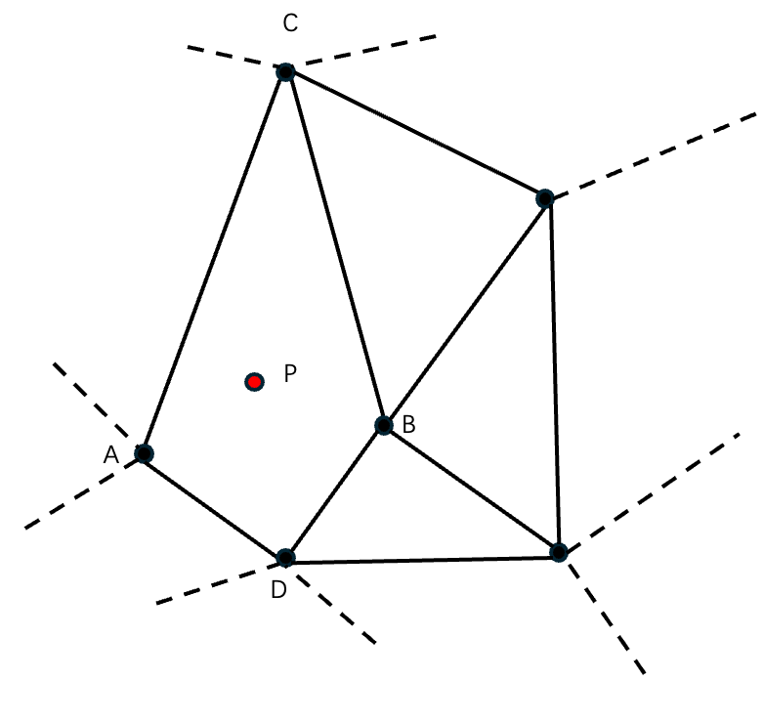
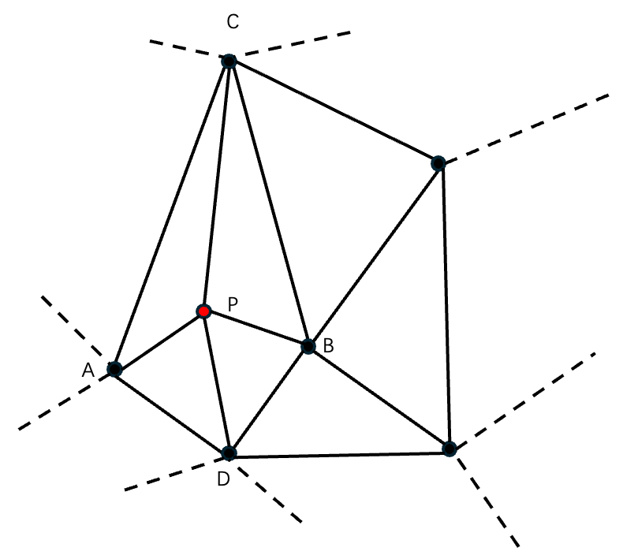
三维地质模型构建
3）维护Delaunay性质
（a）插入新点V
（b）外接圆准则判断
（c） 删除边AB
（d）形成新三角形

Slide 12
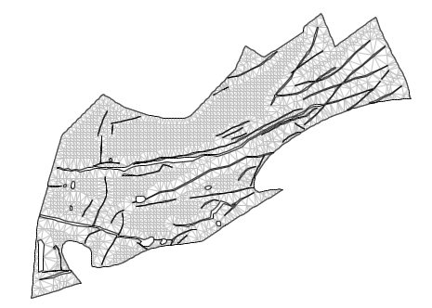
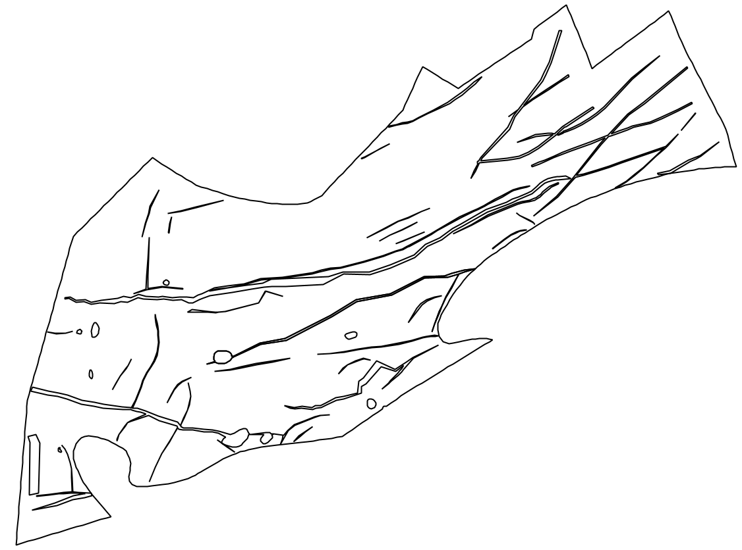
三维地质模型构建
4）添加约束条件
（a） 约束边界示意图
（b） 三角网格示意图

Slide 13
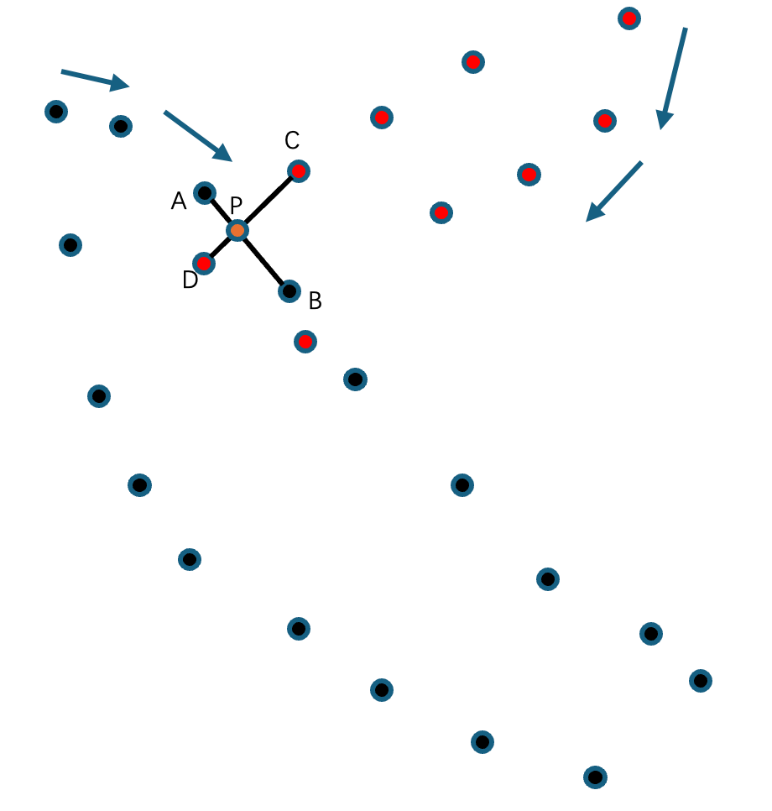
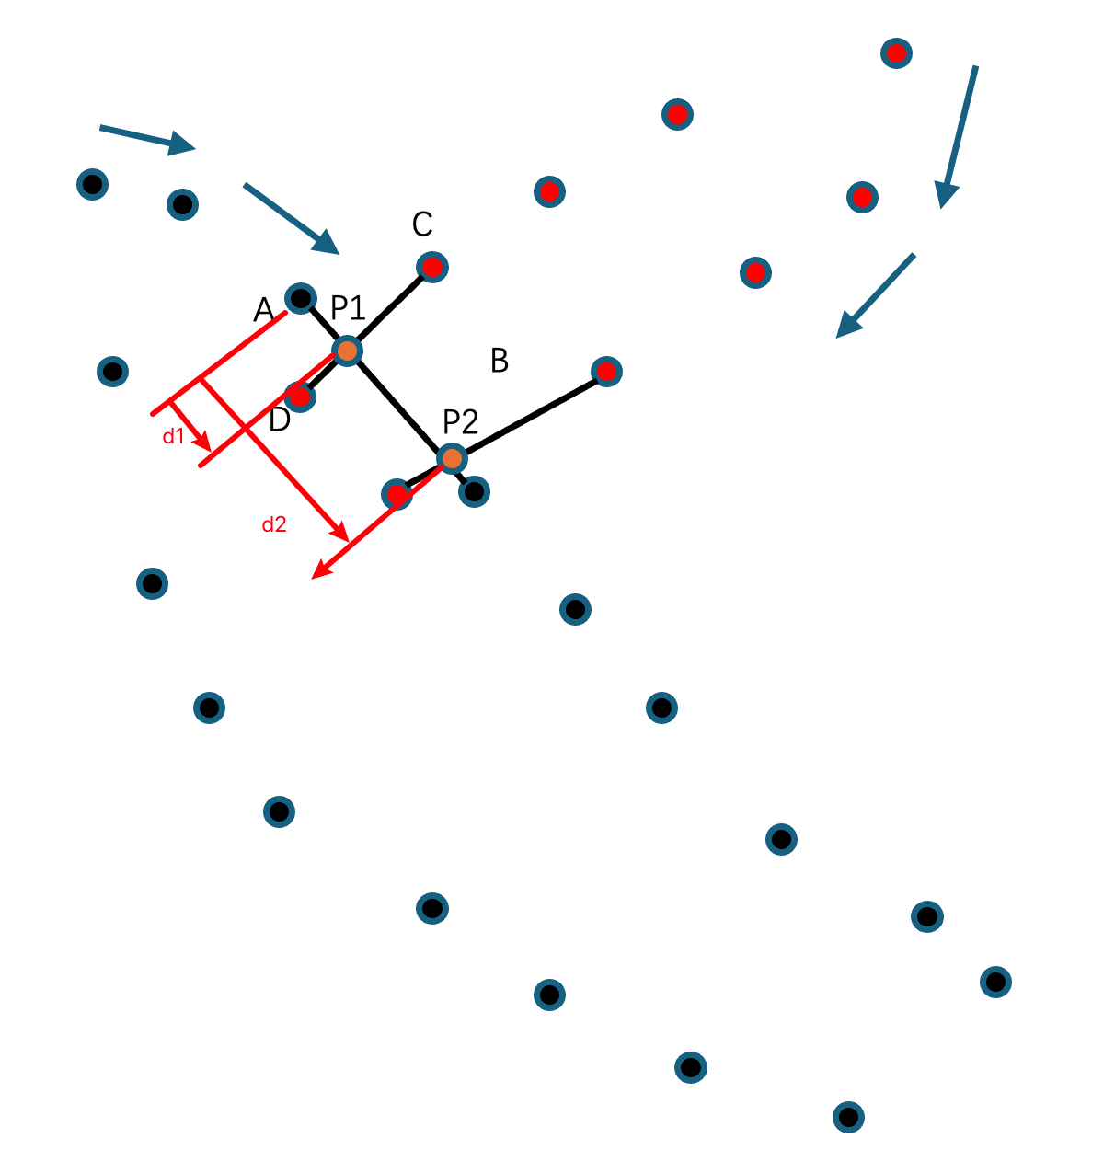
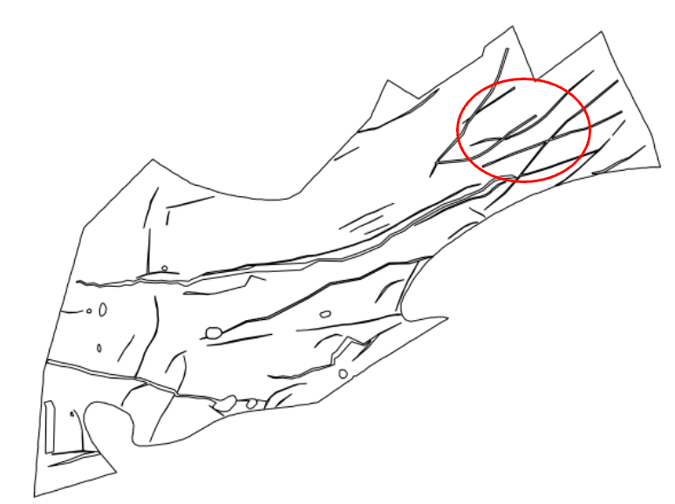
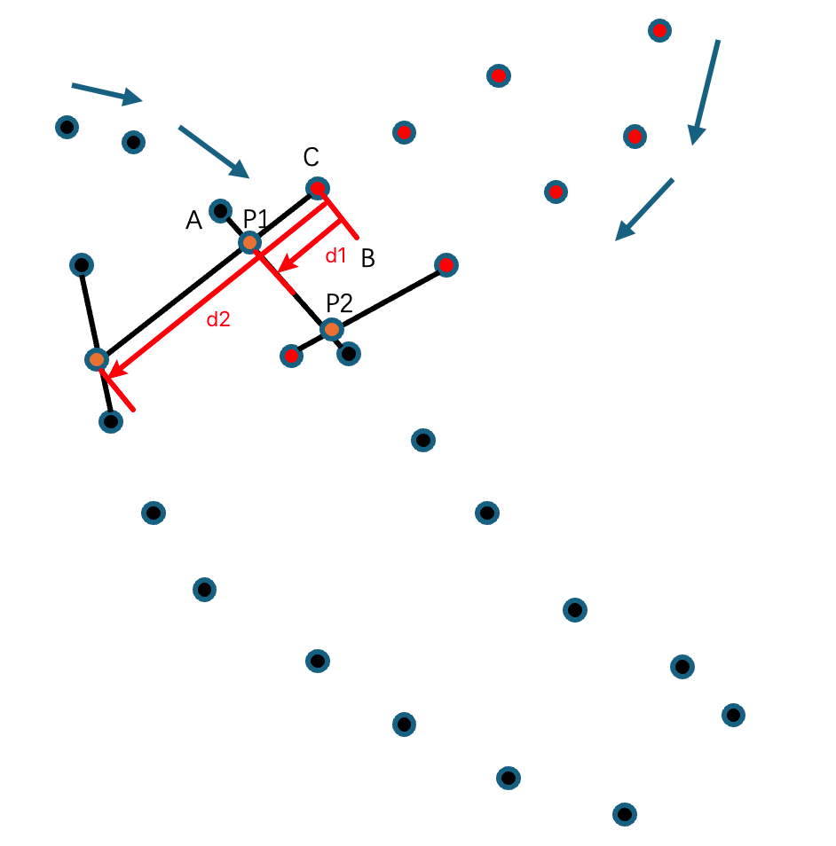
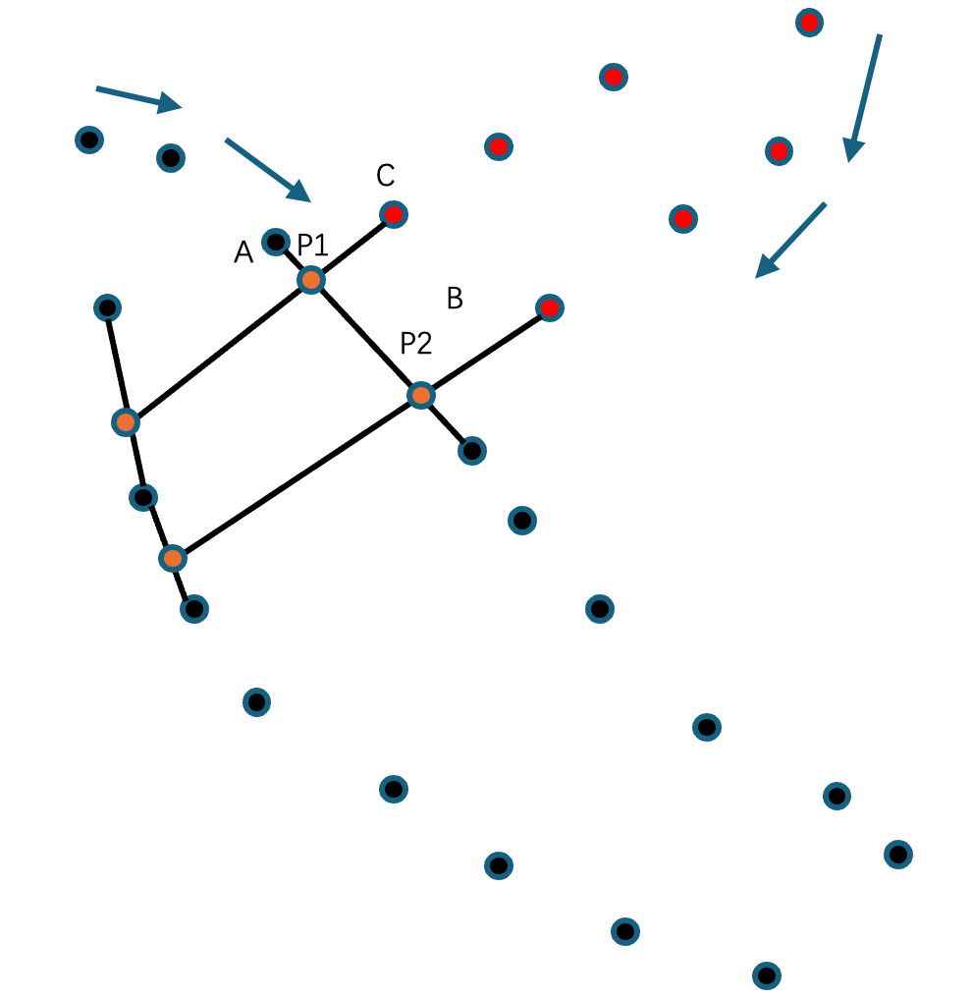
地质模型实例
2 相交内边界计算
（a）存在的相交断层边界
（b）根据相交情况进行求交

Slide 14
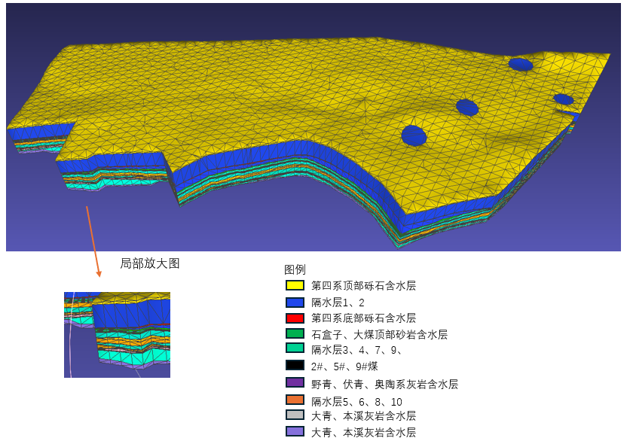
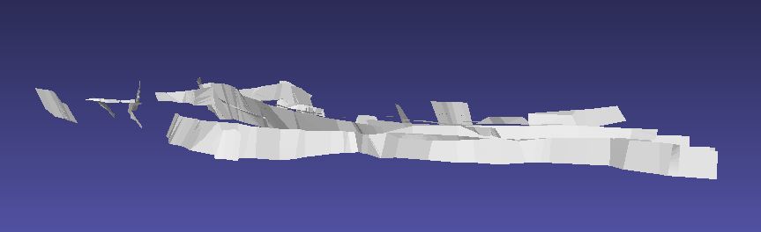
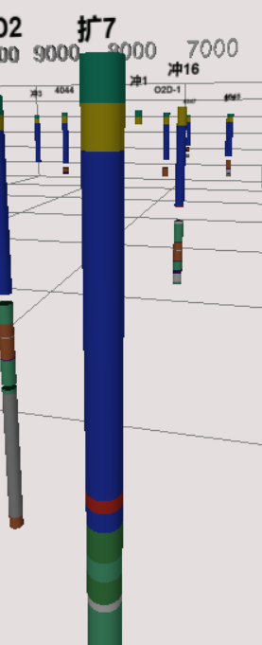
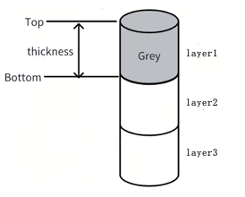
地质模型实例
3 模型实例
1) 地层模型
2) 断层模型
3) 钻孔模型

Slide 15
01 研究背景及研究内容
目录
02 三维地质模型构建
03 三维地质模型可视化构建
04 应用实例
Content
05结论与展望

Slide 16
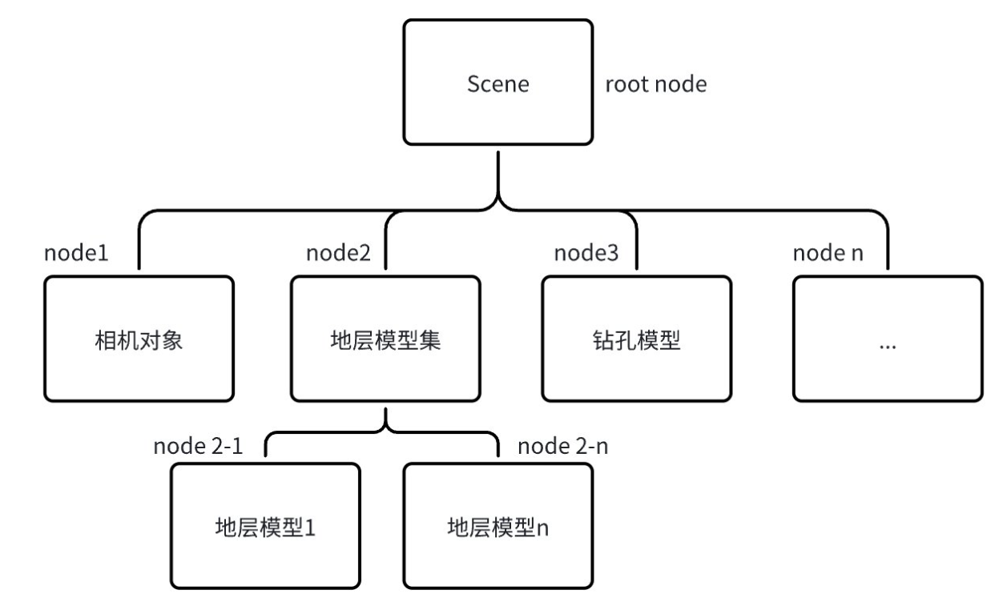
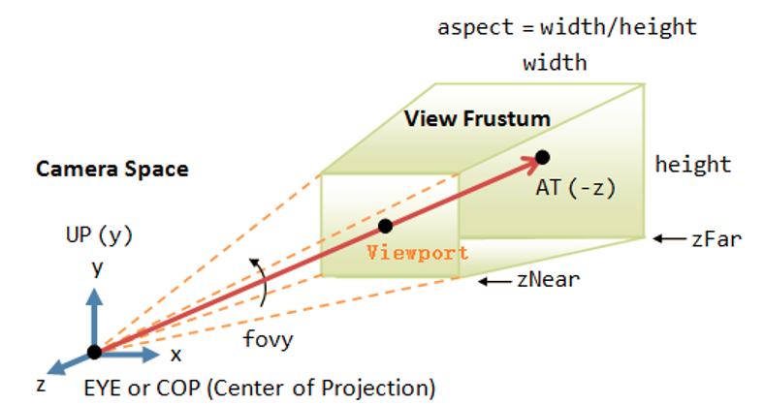
三维地质模型可视化构建
1、三维基础场景构建
1）基础场景集
2）透视相机原理

Slide 17
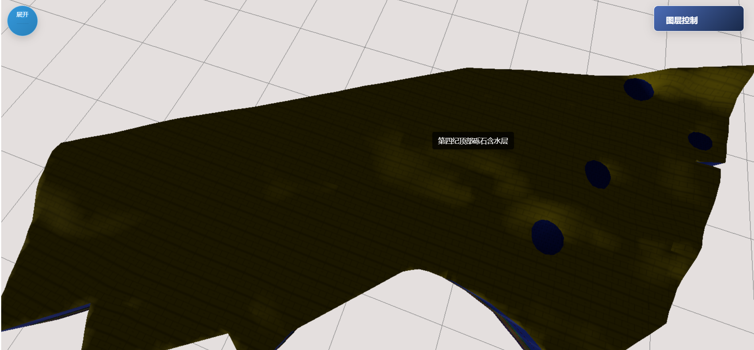
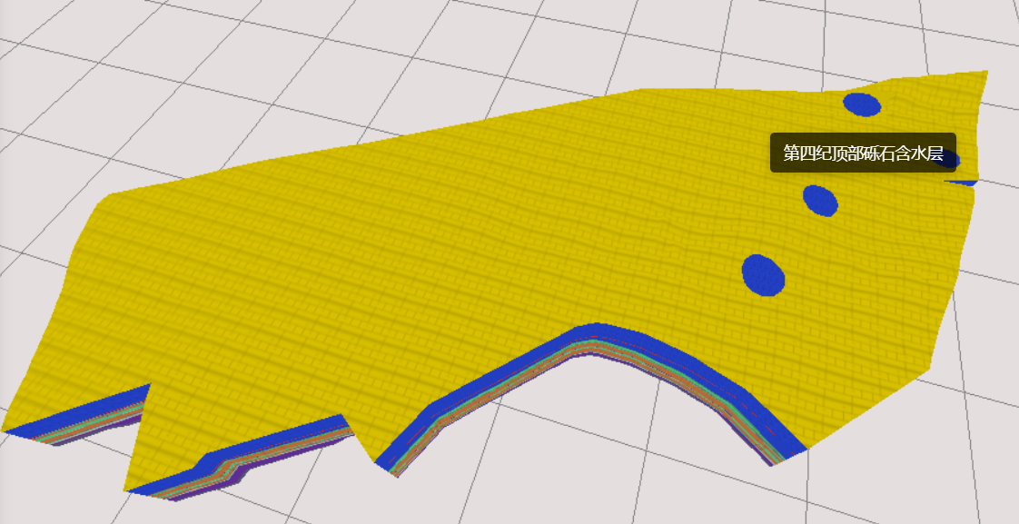
三维地质模型可视化构建
3）光照计算
经典光照模型Phong模型适用于轻量、实时渲染情景
$$I=I_{a}+I_{d}\left(N×L\right)+I_{s}{\left(R×V\right)}^{n}$$
式中：$I_{a}$为环境光；$I_{d}$为漫反射；$I_{s}$为镜面反射；$N$、$L$、$V$、$R$分别为法向量、光源方向、视线方向、反射方向。
（a）无光照示例
（b）有光照效果

Slide 18
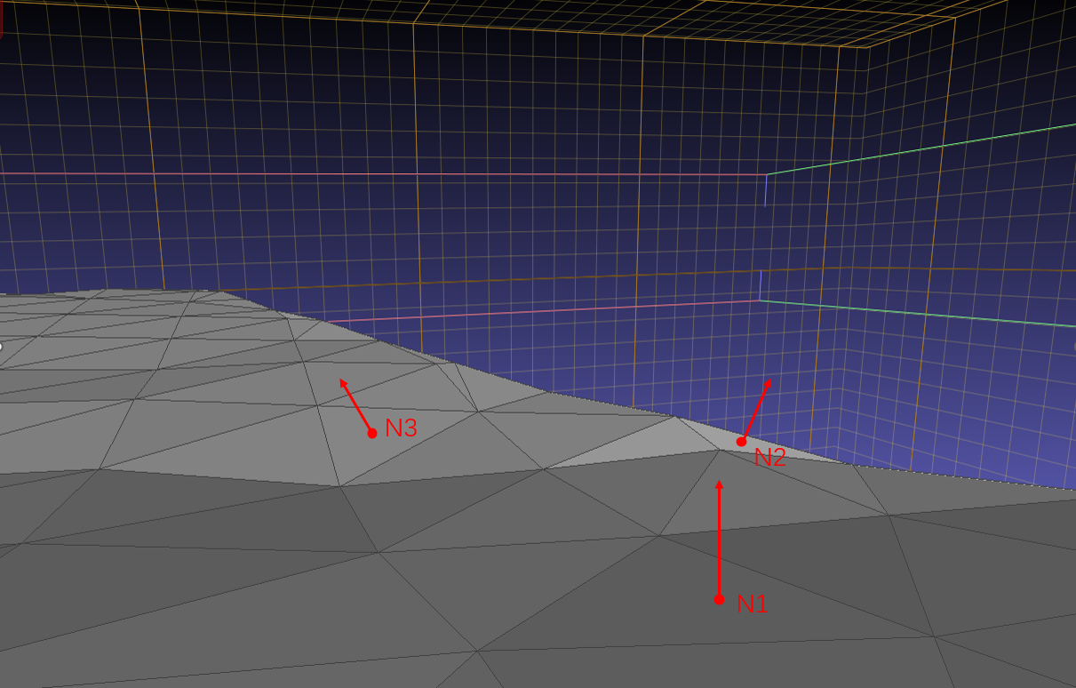
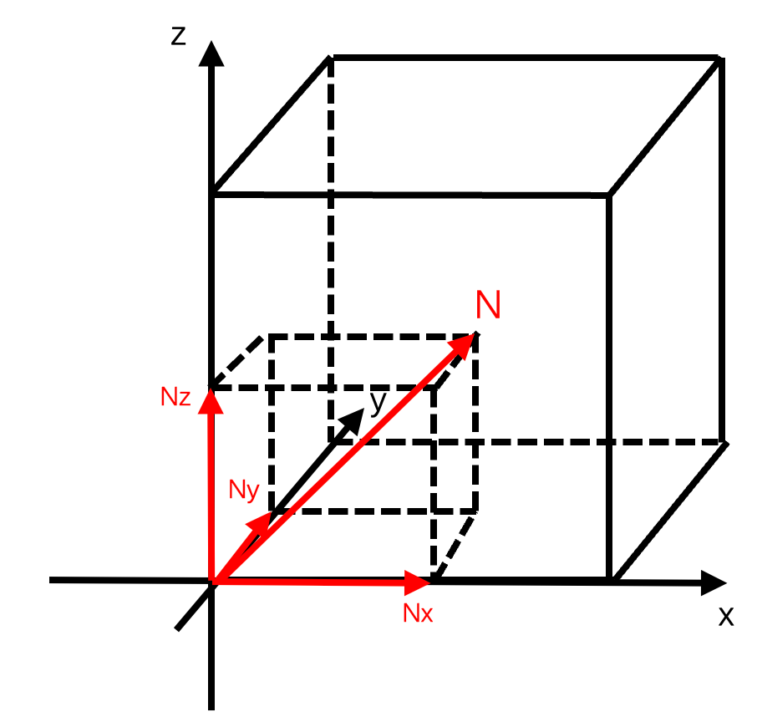
三维地质模型可视化构建
2、模型表面法向量计算与方向判断
1）将模型表面法向量拆分为x、y、z三个分量，对法向量分量大小进行判断，选择合适的纹理映射平面
(a)模型表面法向量示意图
（b）法向量分量示意图

Slide 19
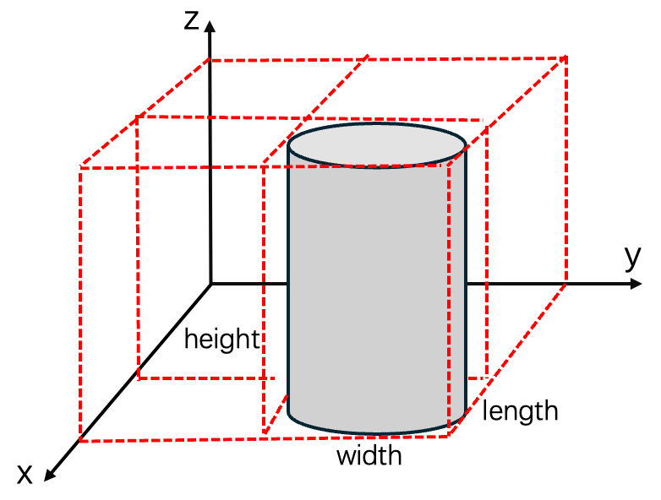
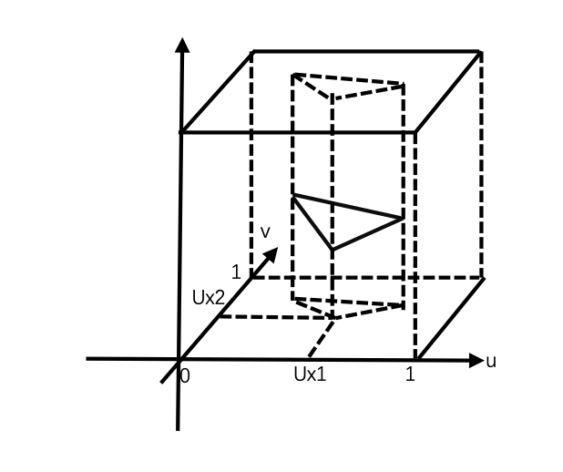
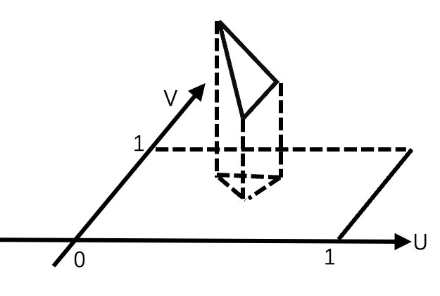
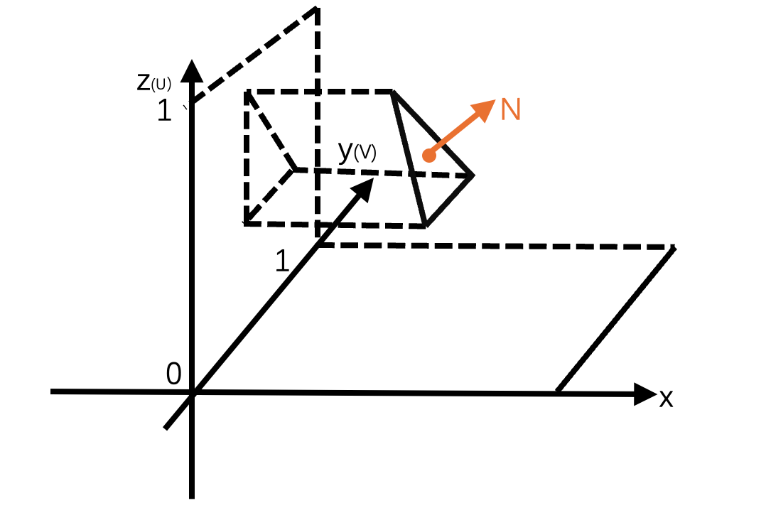
三维地质模型可视化构建
2）包围盒及UV映射
计算包围盒，确定模型坐标数据最大最小范围用于纹理UV坐标的归一化映射。
（a）最小包围盒子
（b）投影面动态映射
（c）UV坐标计算

Slide 20
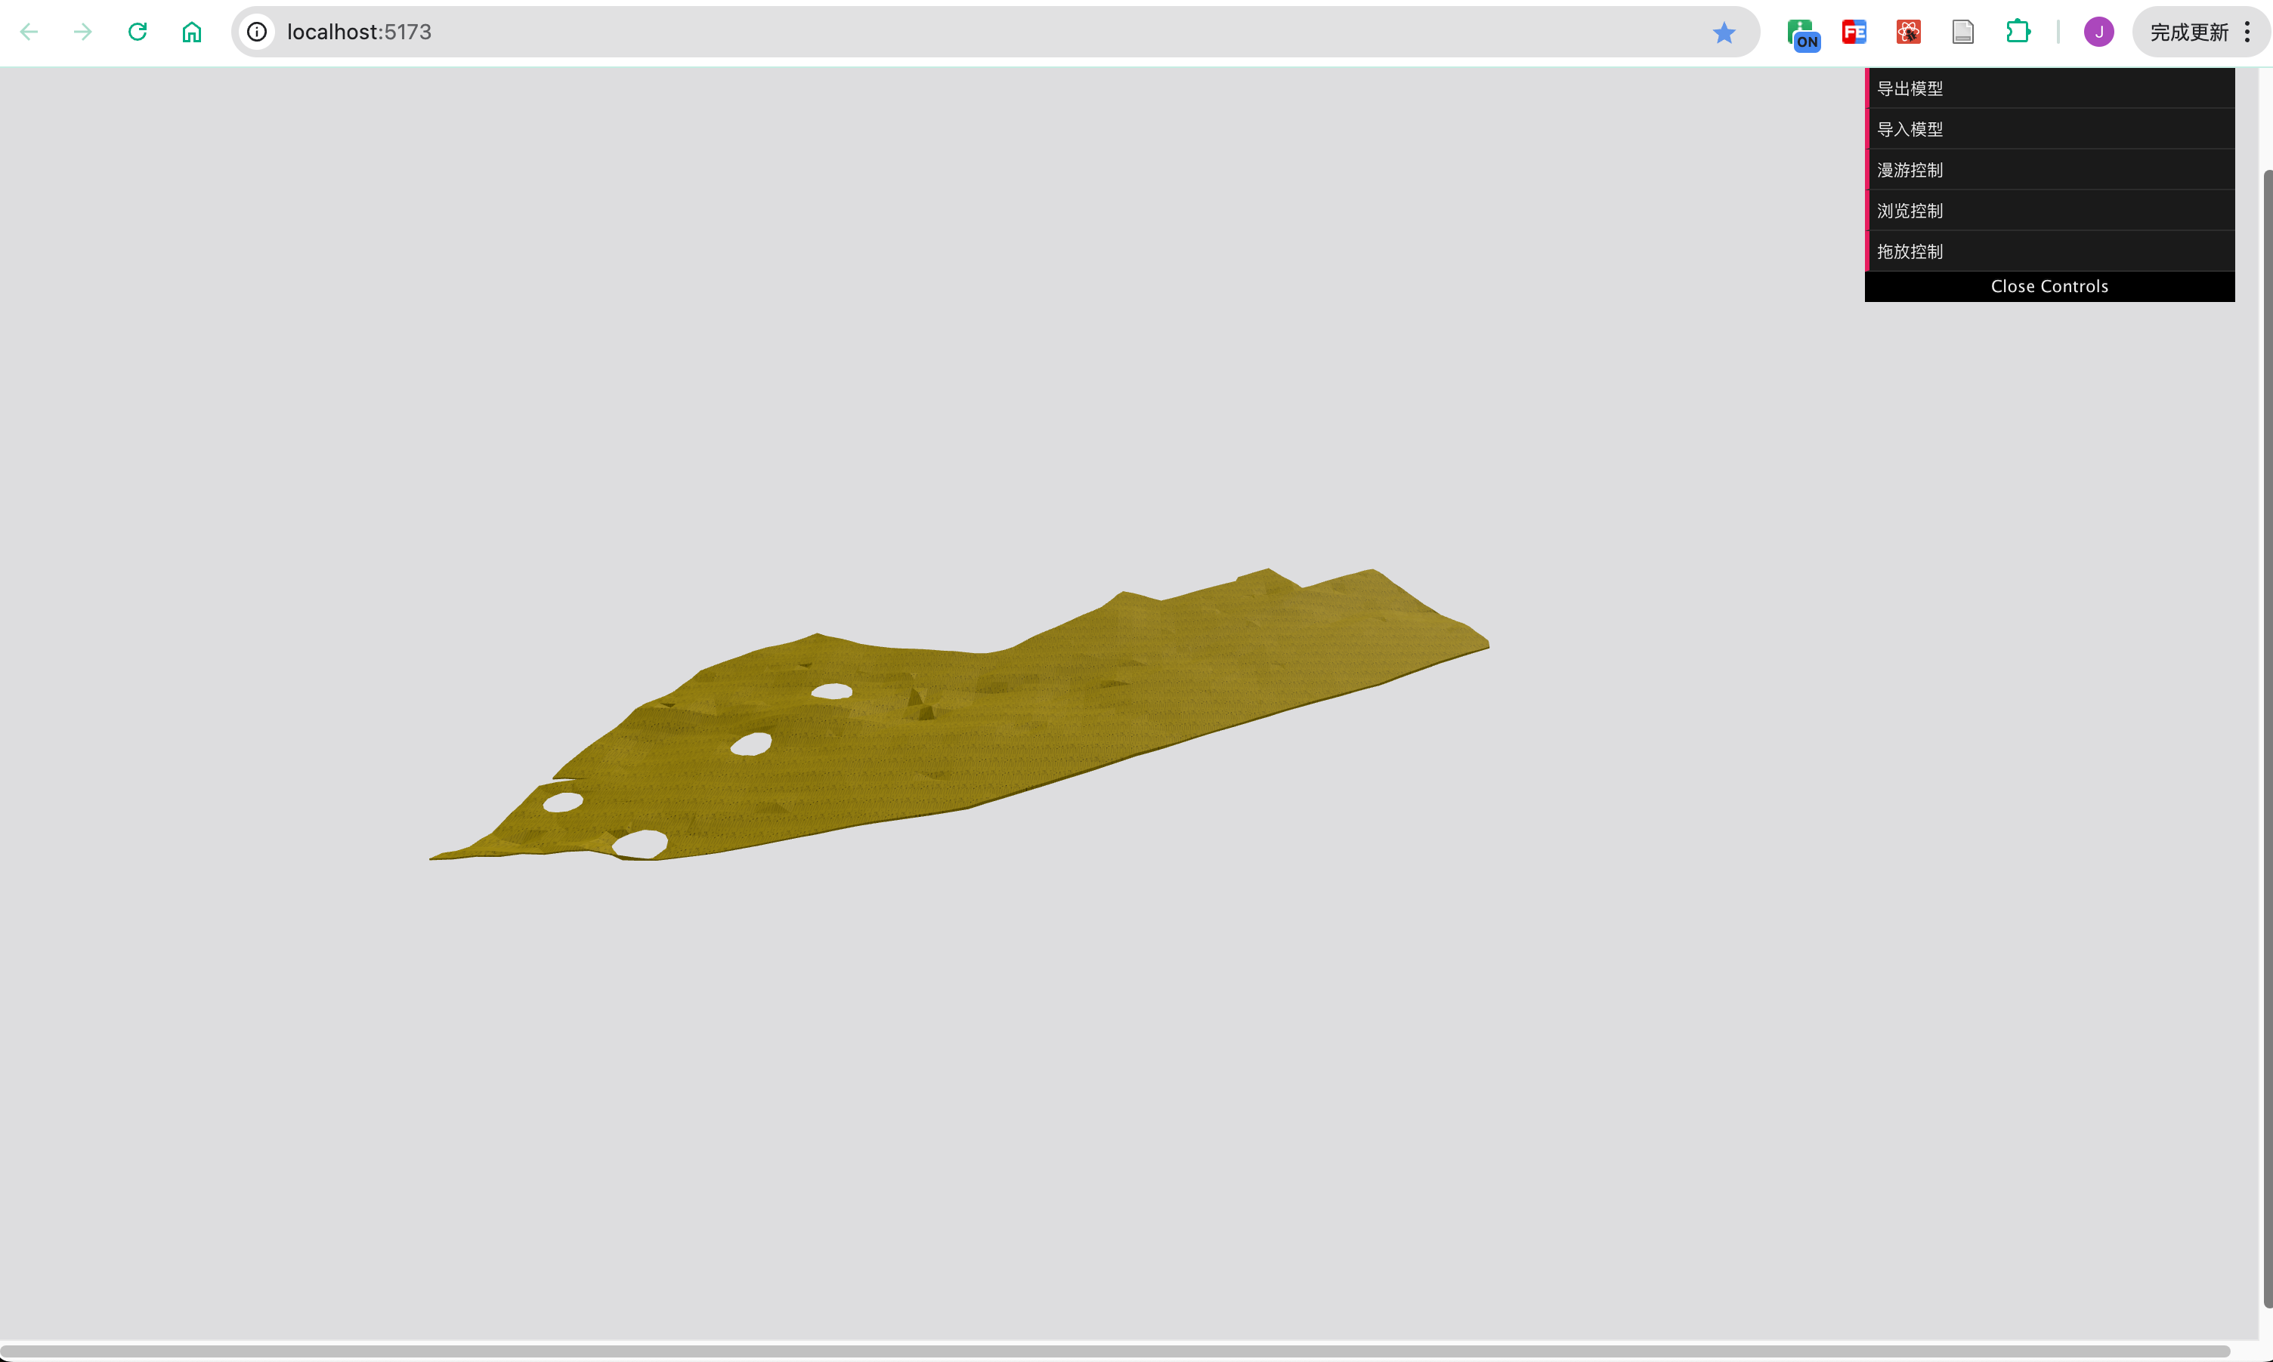
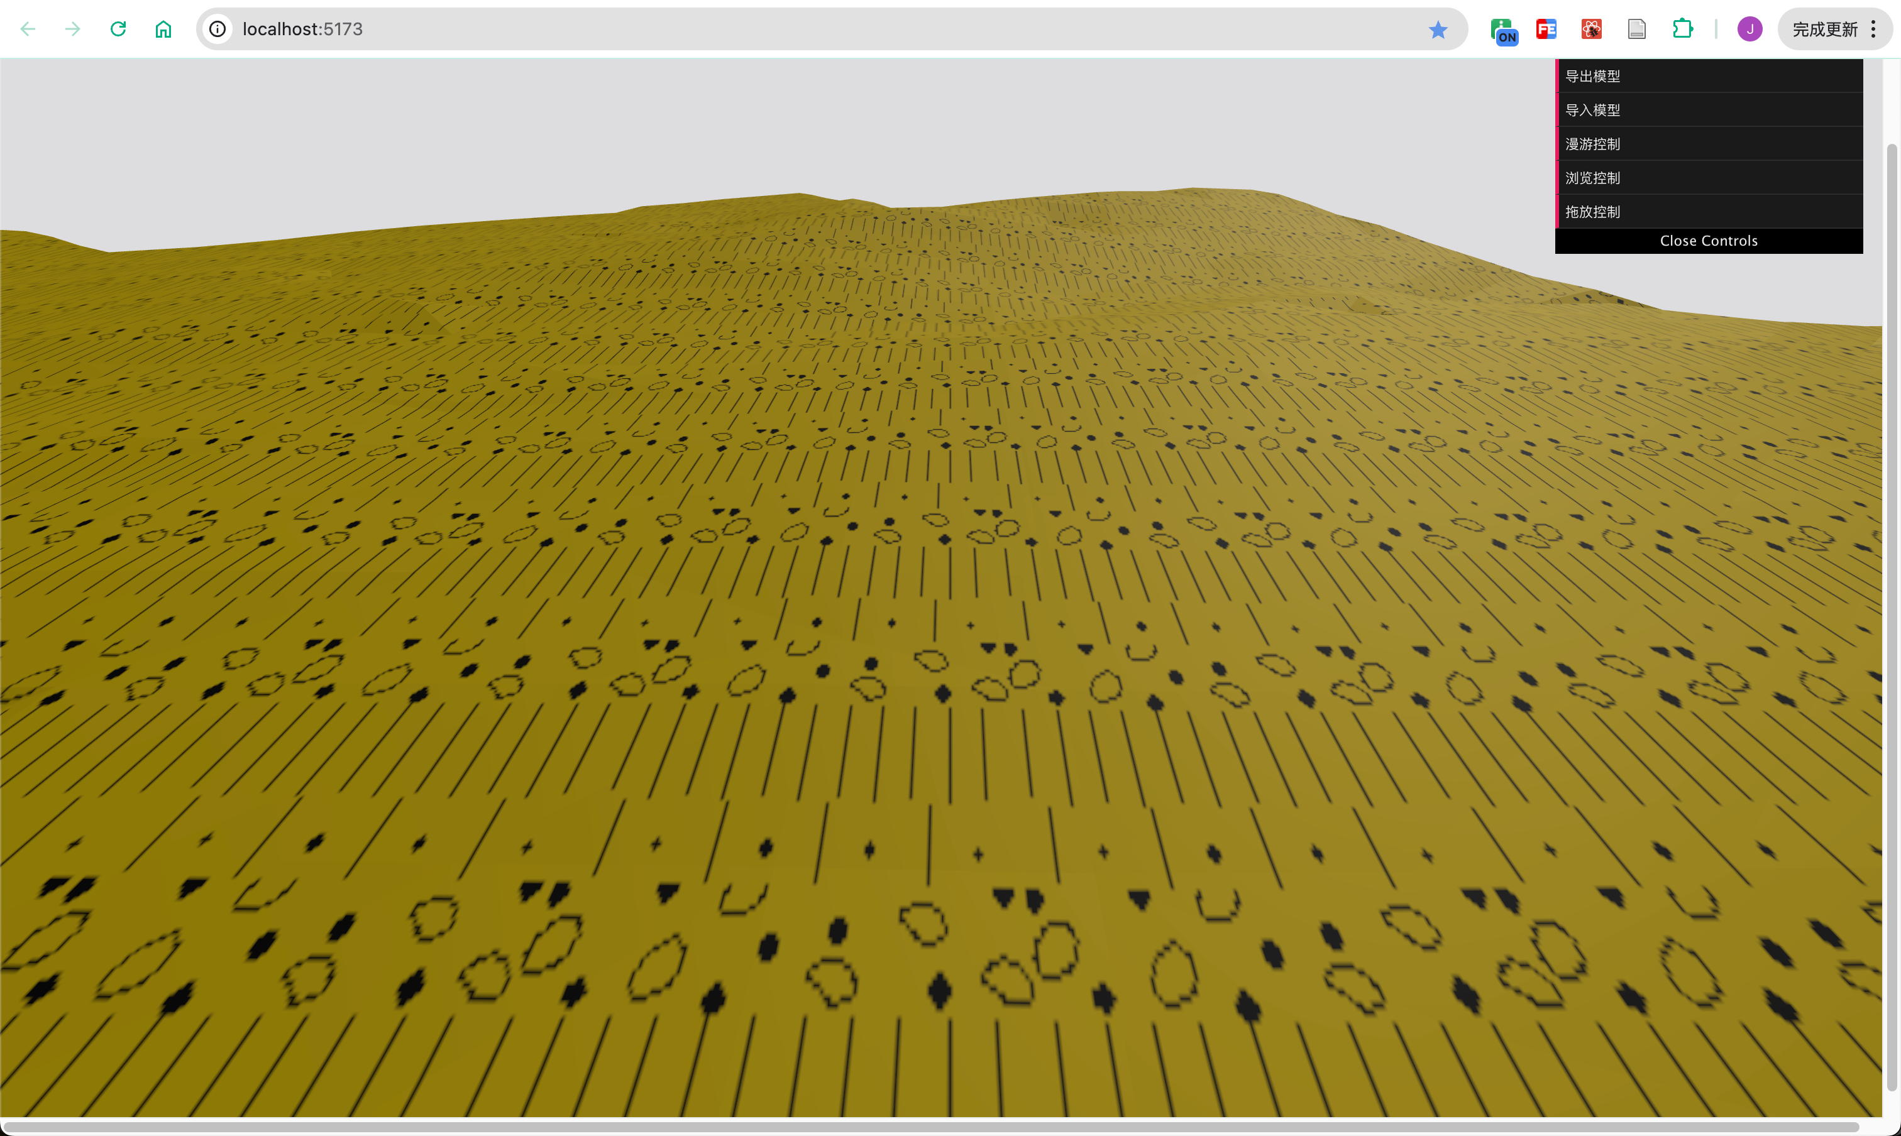
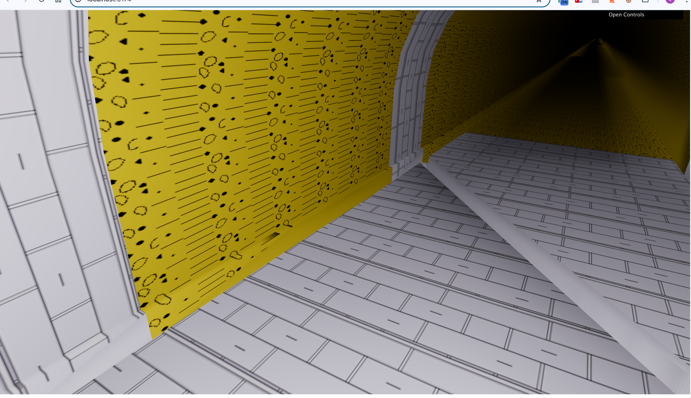
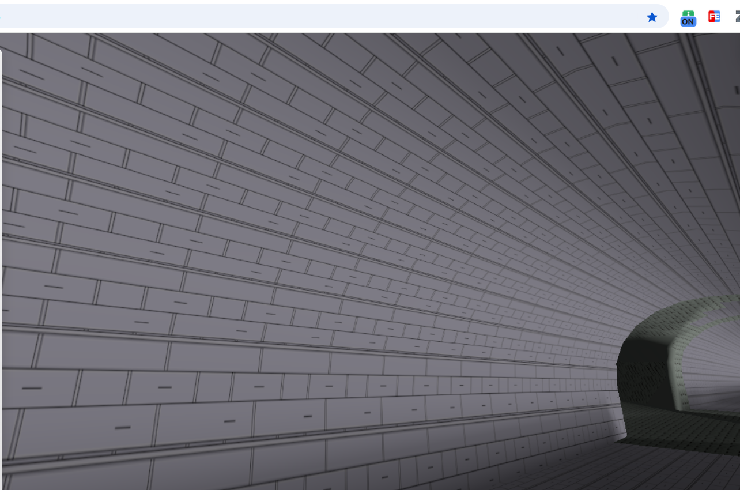
三维地质模型可视化构建
3）多类型模型纹理示例

Slide 21
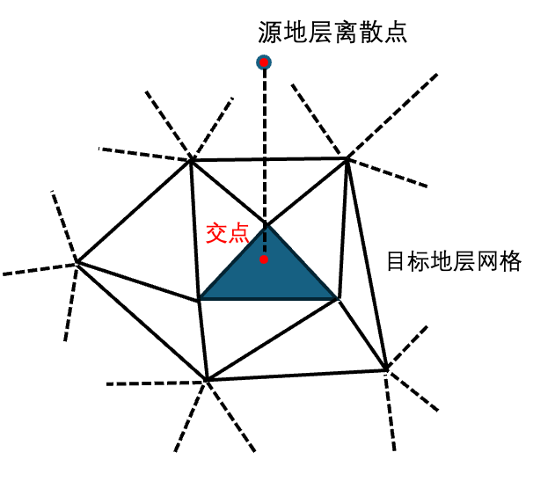
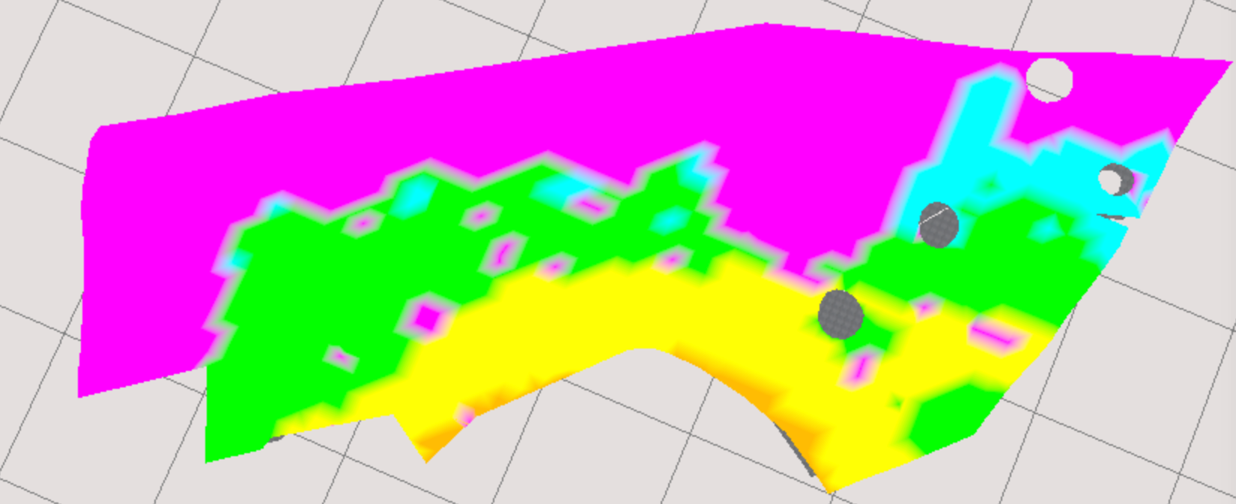
三维地质模型可视化构建
3、地层层间距计算
以几何模型的点集数据和三角面为基础，采用射线与三角形面交点检测的方法，计算当前地层点集数据到目标地层的距离。
(a)源地层离散点求交示意图
（b）根据层间距区间分顶点颜色渲染

Slide 22
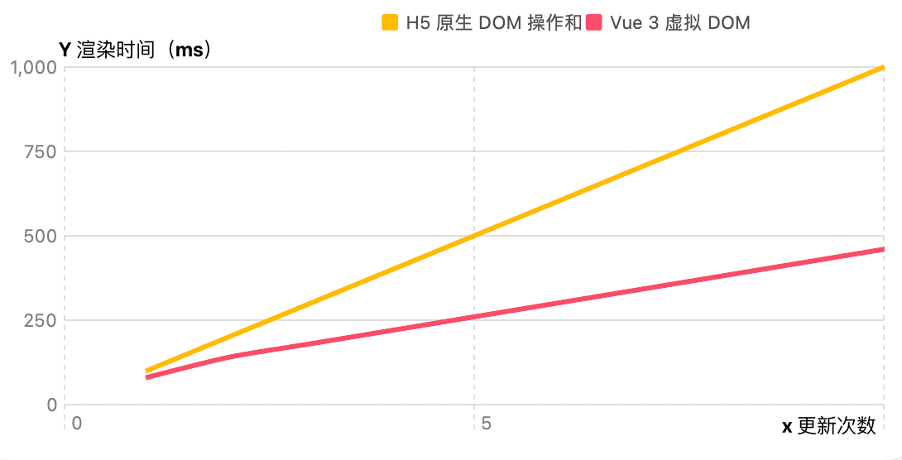
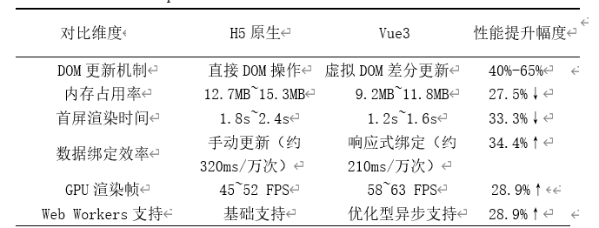
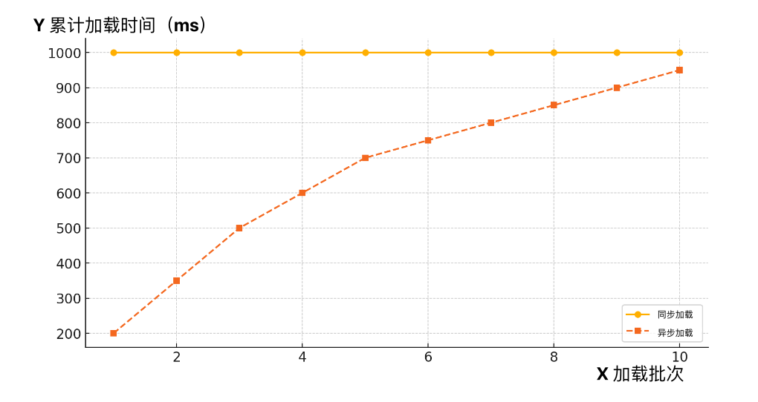
三维地质模型可视化构建
4、系统框架优化
系统由原生H5开发升级到VUE3框架,采用虚拟DOM、异步加载策略，有效避免主线程阻塞，提高系统运行效率与交互响应能力
（b）DOM操作频次对比
（a）H5与Vue框架技术指标对比
（c）分批次累计加载时间对比

Slide 23
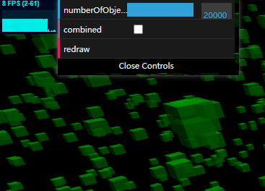
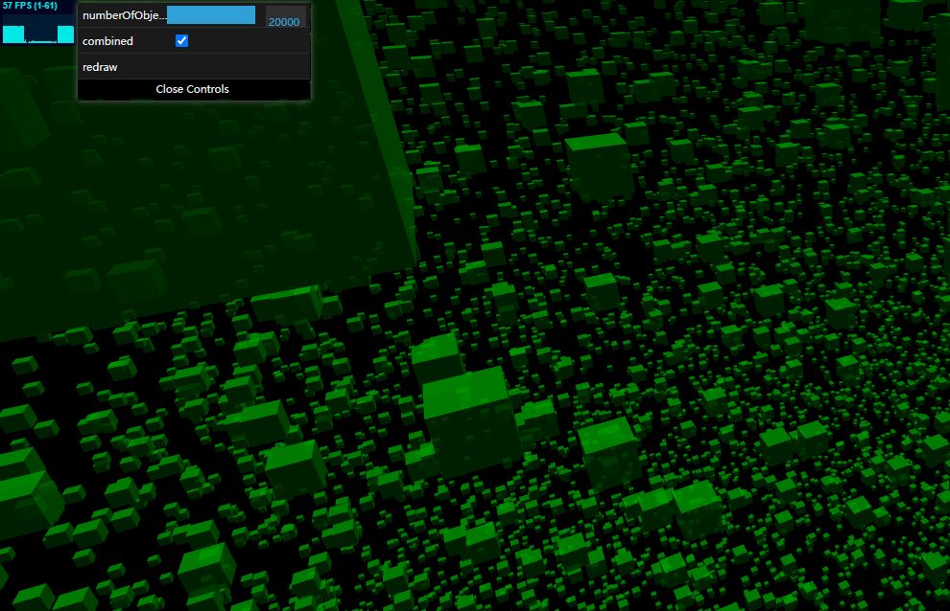
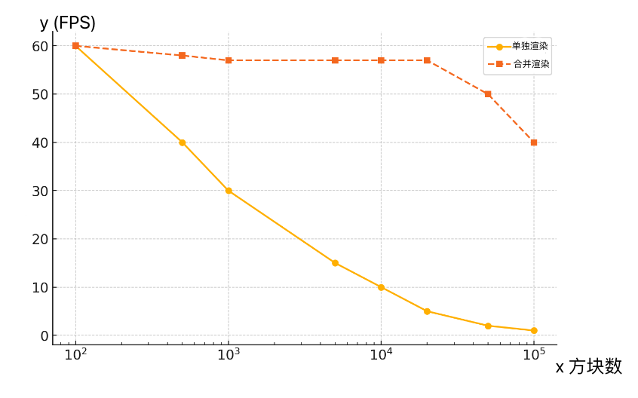
三维地质模型可视化构建
5、渲染性能优化
1）几何体合并渲染策略
将多个相似几何体（如地层三角面片）合并成单个几何体进行渲染，每帧只需一次绘制调用，即可复用缓存区渲染多个对象，减少CPU与GPU之间的数据交互次数。
（a）未优化的渲染帧率指标
（b）优化后的渲染帧率指标
（c）帧率-方块数曲线图

Slide 24
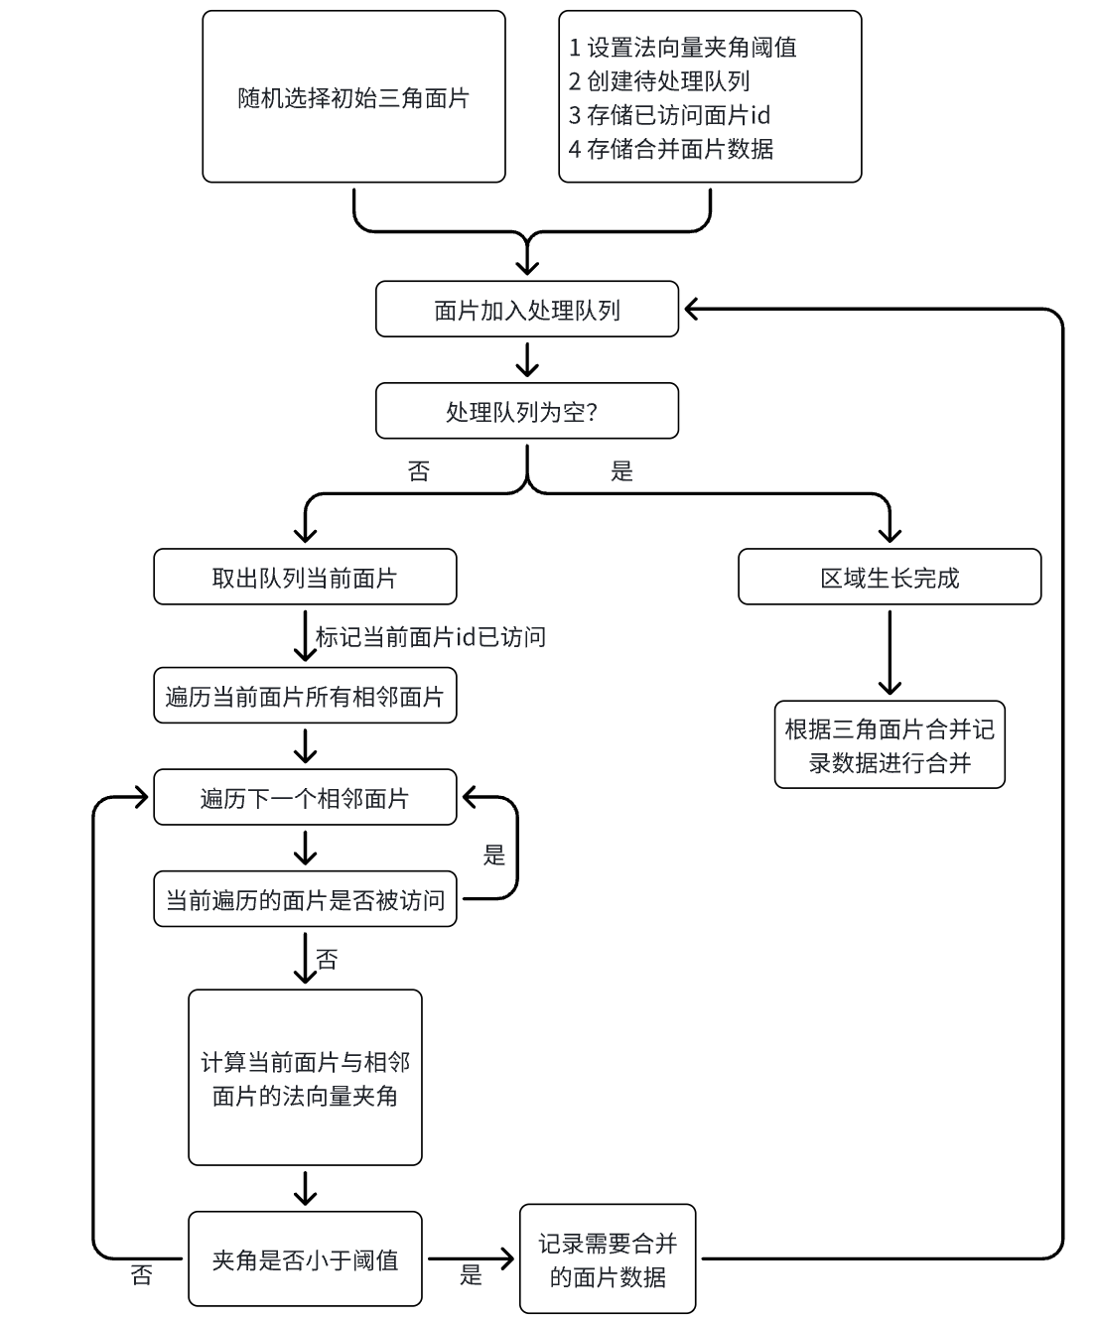
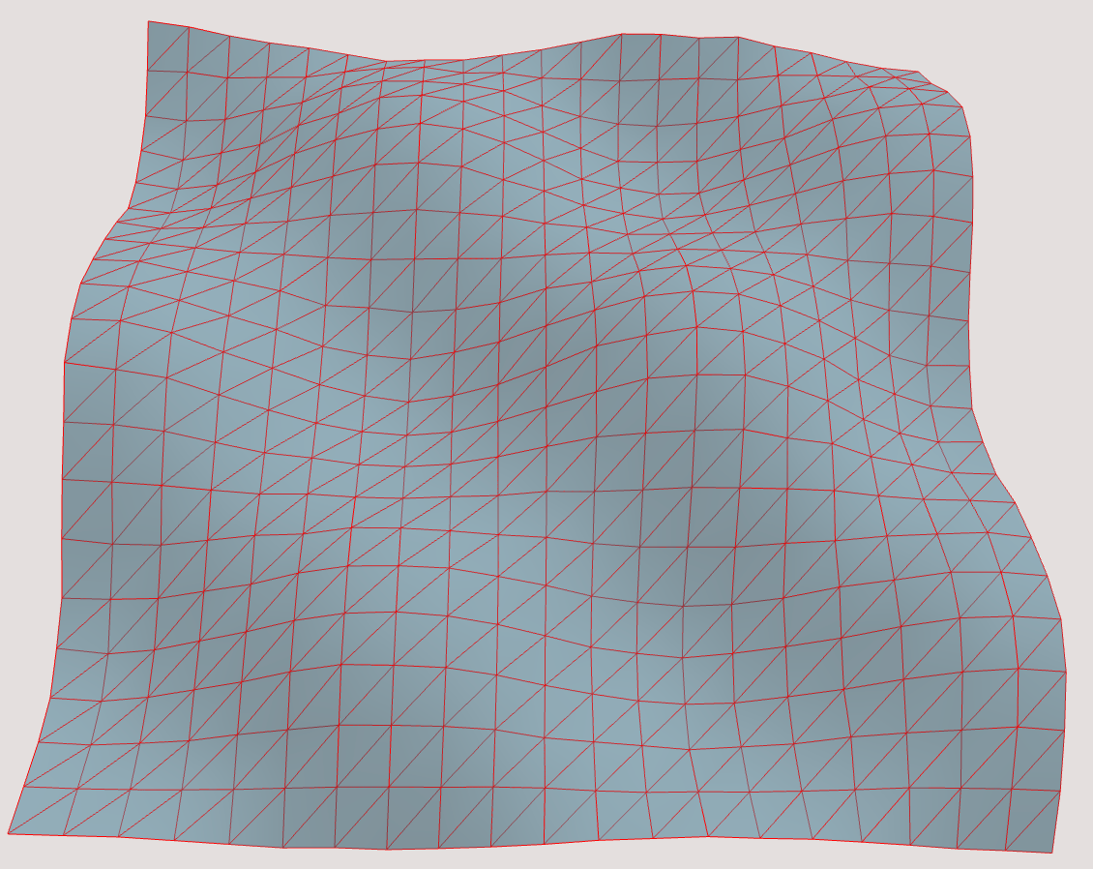
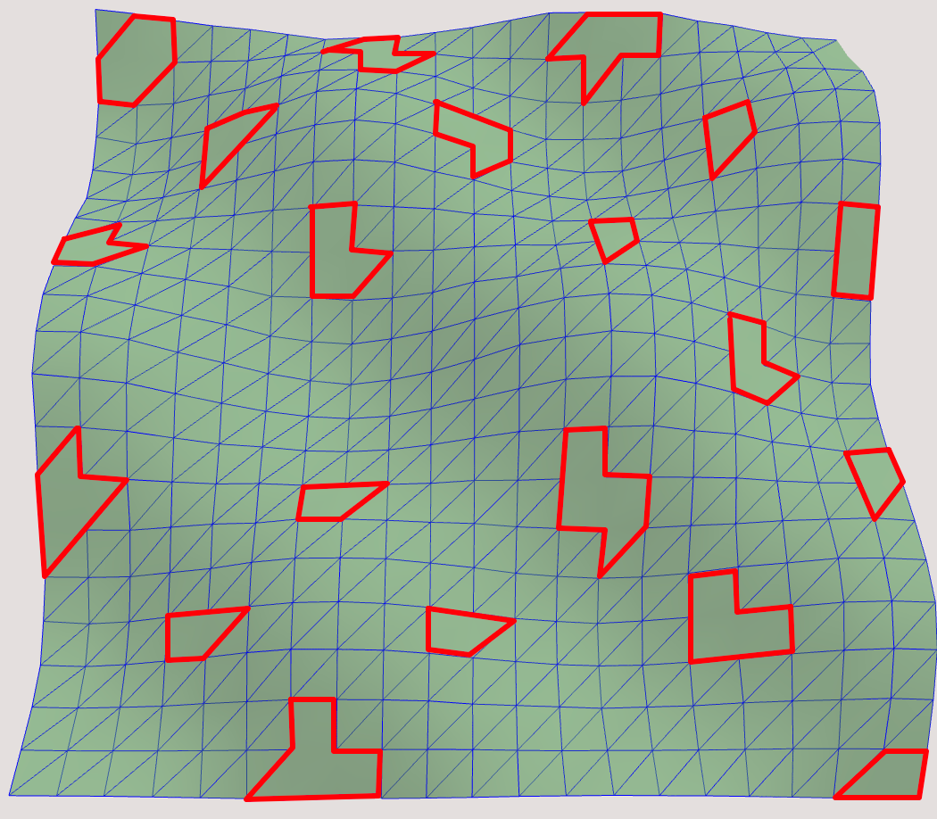
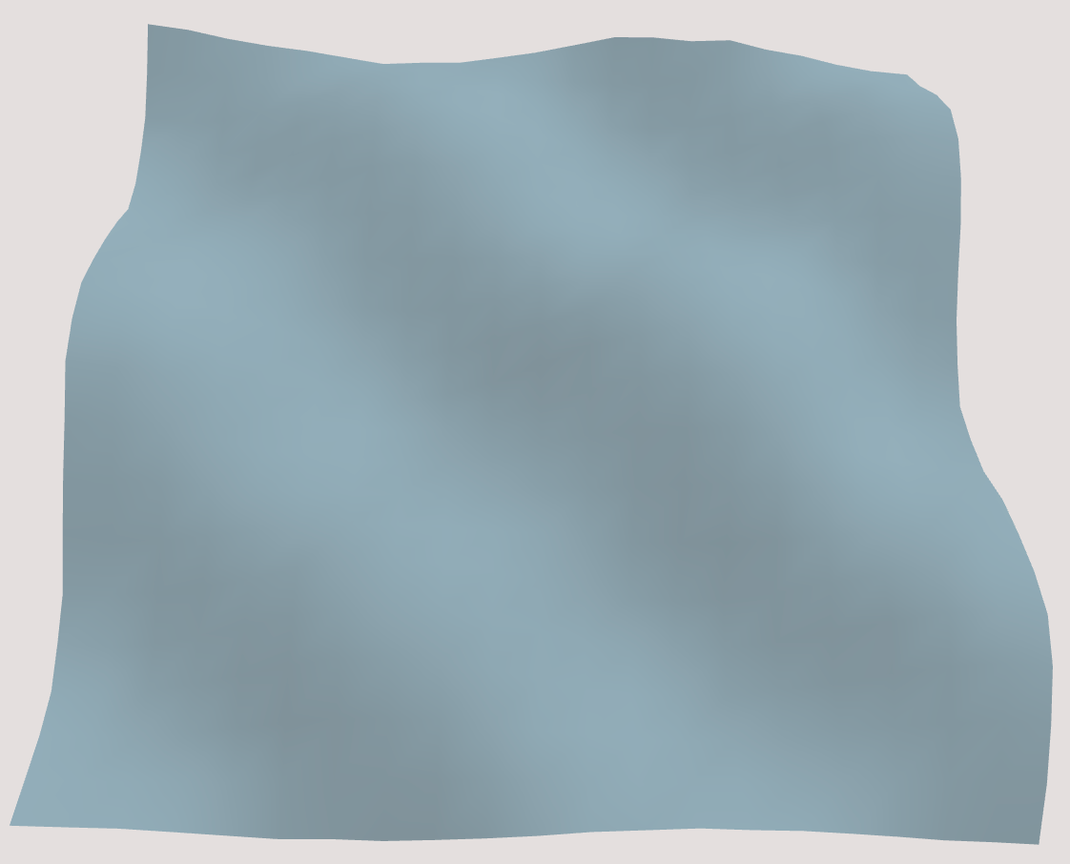

三维地质模型可视化构建
2）相似倾角面片合并
计算法向量阈值，合并阈值范围内的相似面片，再采用合并渲染策略进行可视化。
（a）生长算法处理流程
（b）相似面片合并示例

Slide 25
01 研究背景及研究内容
目录
02 三维地质模型构建
03 三维地质模型可视化构建
04 应用实例
Content
05结论与展望

Slide 26
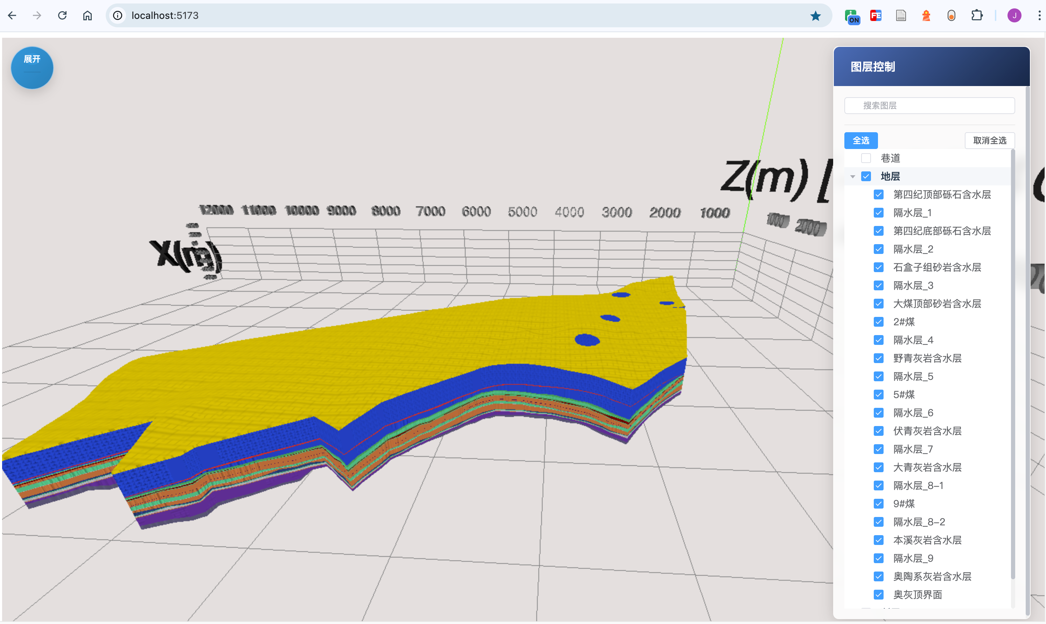
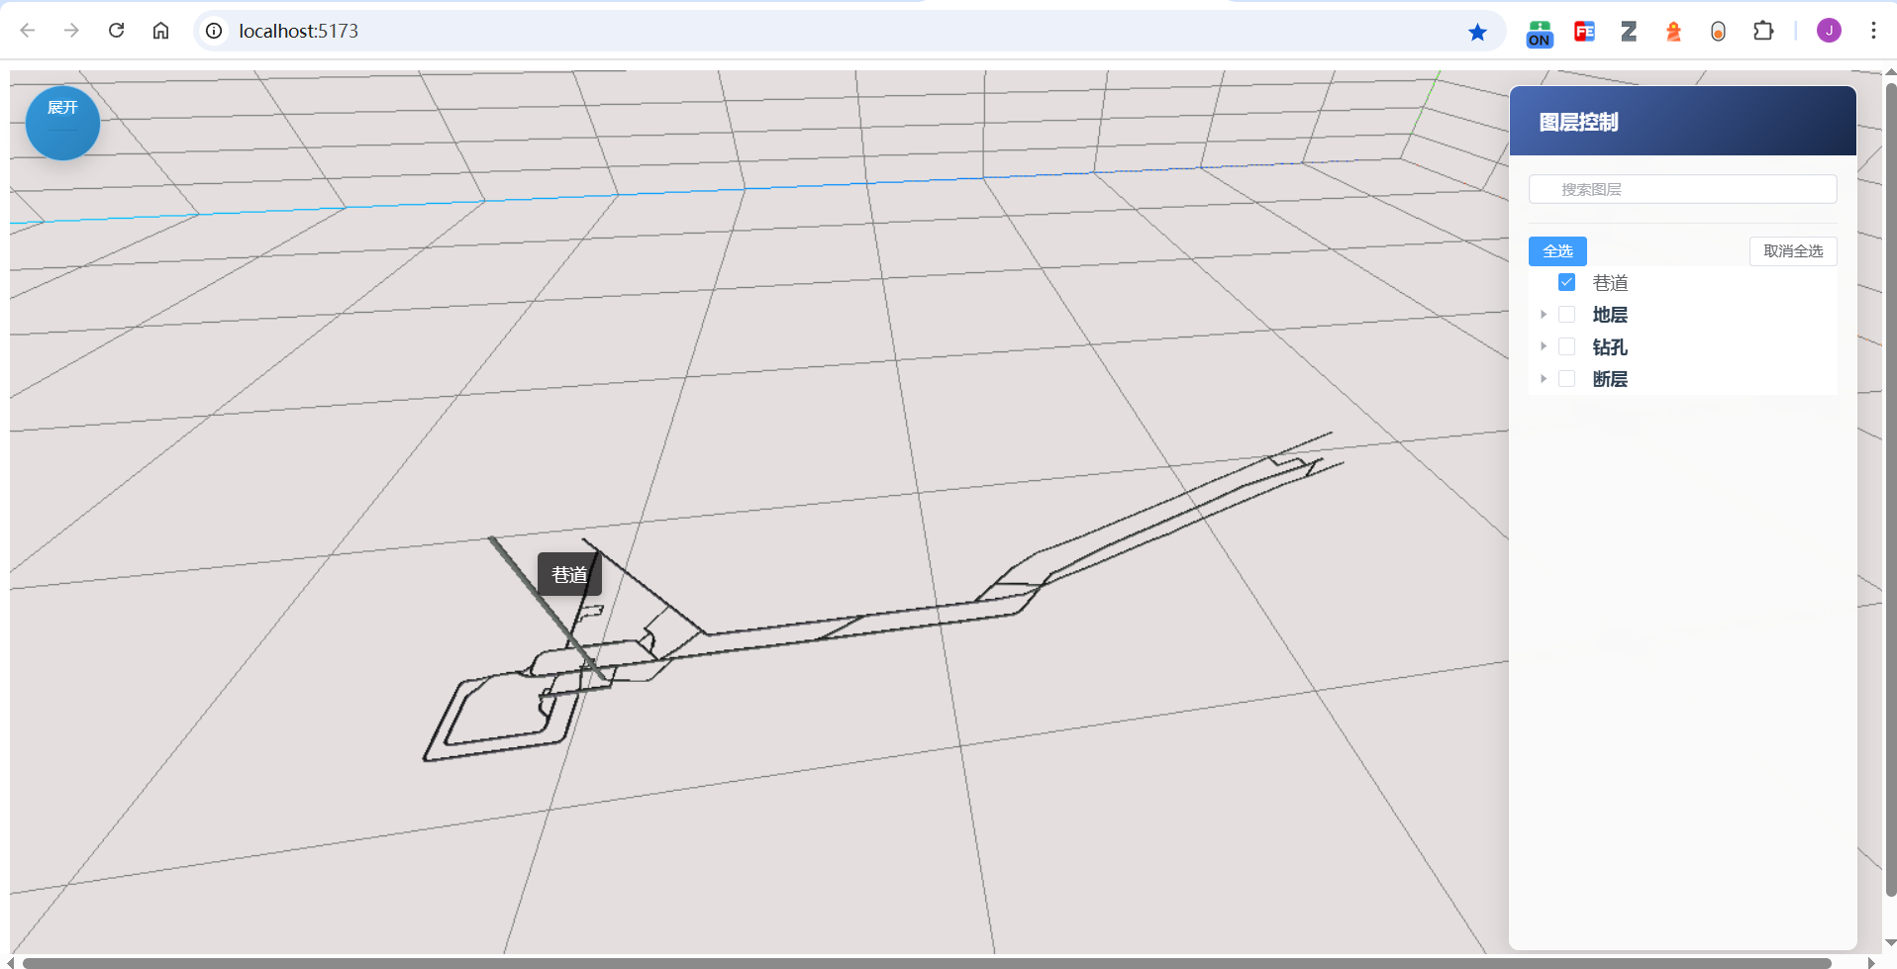
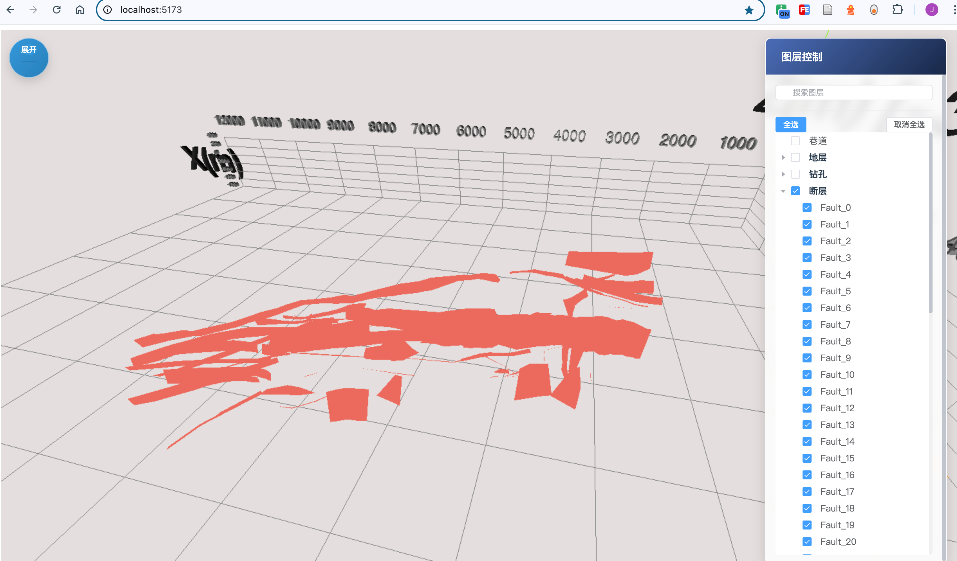
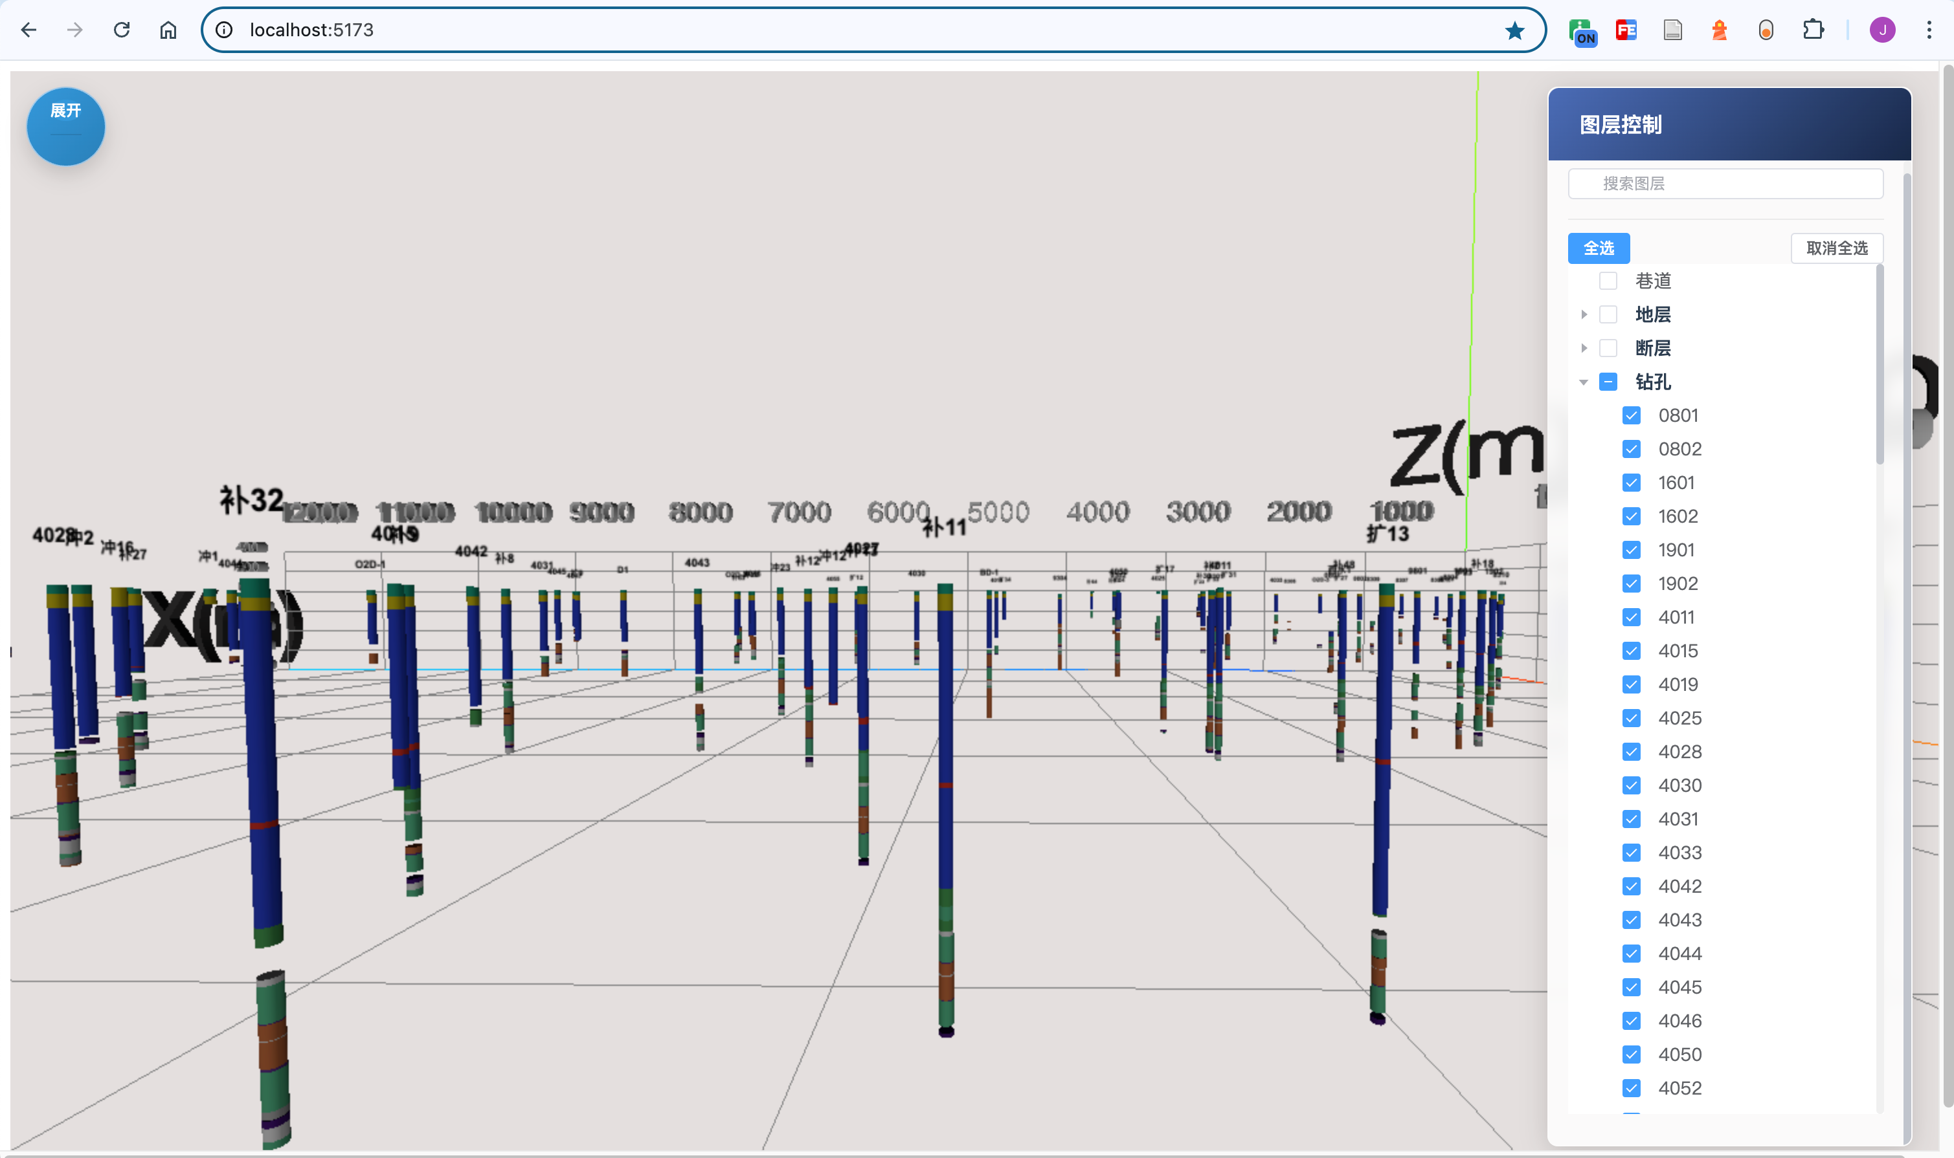
应用实例
以邢台某矿区作为研究对象

Slide 27


应用实例
（1）模型结合
用户可以根据图层面板选择想要观测的模型图层，以某煤层为例，用户可以直观地观察煤层地质结构、断层的空间位置、走向倾角等情况。
（a）某煤层模型及纹理细节展示
（b）断层及煤层结合观察

Slide 28


应用实例
（2）巷道漫游
用户可以通过场景控制面板切换控制器，进行巷道內部漫游操作，帮助用户快速掌握矿井巷道的内部结构，同时为煤矿安全生产与地下工程规划提供有效支持

Slide 29


应用实例
（3）层间距显示
用户通过交面板可以进行层间距计算，以某含水层和煤层为例，结合计算结果图例及模型可视化信息，用户可以迅速识别地层间距离的空间分布特征。
（a）层间距计算及图例
（b）不同角度观察结果

Slide 30
01 研究背景及研究内容
目录
02 三维地质模型构建
03 三维地质模型可视化构建
04 应用实例
Content
05 结论与展望

Slide 31
创新点
（1）针对多类型地质模型纹理映射及UV坐标计算不一致问题，本文提出一种通用UV计算方法。通过结合包围盒计算和动态投影映射的方式，实现了一种多投影融合的UV计算策略。该方法通过动态计算模型表面法向量，根据地质模型不同（如地层、巷道等）的表面特性灵活选择投影平面，具有纹理映射通用性。
（2）本文针对渲染大规模地质模型顶点数据时，浏览器内存消耗过大与效率不足的问题，对地质模型数据、材质和纹理进行统一分类管理，避免数据重复创建引起的内存浪费；采用缓冲几何体合并渲染和相似倾角合并面的方式进行可视化渲染处理，提升渲染帧率和降低内存消耗；通过模型与纹理数据的异步加载策略，有效避免主线程阻塞，提高系统运行效率与交互响应能力。
Notes:
（1）不同于其他基于深度学习的微地震震相识别网络模型主要使用单个站点的地震数据来预测相位，图神经网络可实现多个站台间的信息交换的特点能够为震相自动化识别提供新的解决方案。
（2）通过并行计算为微震监测中承担计算密集任务的步骤进行加速优化，提高实时监测过程中处理计算的效率。

Slide 32
结论与展望
1.结论
（1）三维地质模型构建方面，通过约束 Delaunay 三角剖分方法实现了地层、断层的网格模型构建及钻孔模型可视化特征数据的生成。
（2）三维地质模型可视化方面，开发了WEB端地质模型可视化系统，实现了多种用户可操作的交互分析功能；实现了一种多投影融合的UV计算策略，具有模型纹理映射通用性。
（3）针对渲染大规模地质模型顶点数据，浏览器内存消耗过大和内存不足的问题，采用了合并渲染策略及框架升级，提升了渲染帧率和降低内存消耗，提高系统运行效率与交互响应能力。
2. 展望
（1）对于如不规则曲面和法向量连续变化区域可能产生投影跳变，在纹理坐标预处理阶段仍有优化空间。
（2）在大规模地质数据的交互与渲染方面，虽然 GPU 加速在一定程度上提升了性能，但对于超大规模数据集的实时渲染仍然存在一定的局限性。未来可以结合 WebGPU等新技术，进一步提升 Web 端的三维可视化能力。
Notes:
（1）不同于其他基于深度学习的微地震震相识别网络模型主要使用单个站点的地震数据来预测相位，图神经网络可实现多个站台间的信息交换的特点能够为震相自动化识别提供新的解决方案。
（2）通过并行计算为微震监测中承担计算密集任务的步骤进行加速优化，提高实时监测过程中处理计算的效率。

Slide 33
敬请各位老师批评指正
汇报人：柯峻伟
指导老师：郝多虎

